Slide 1
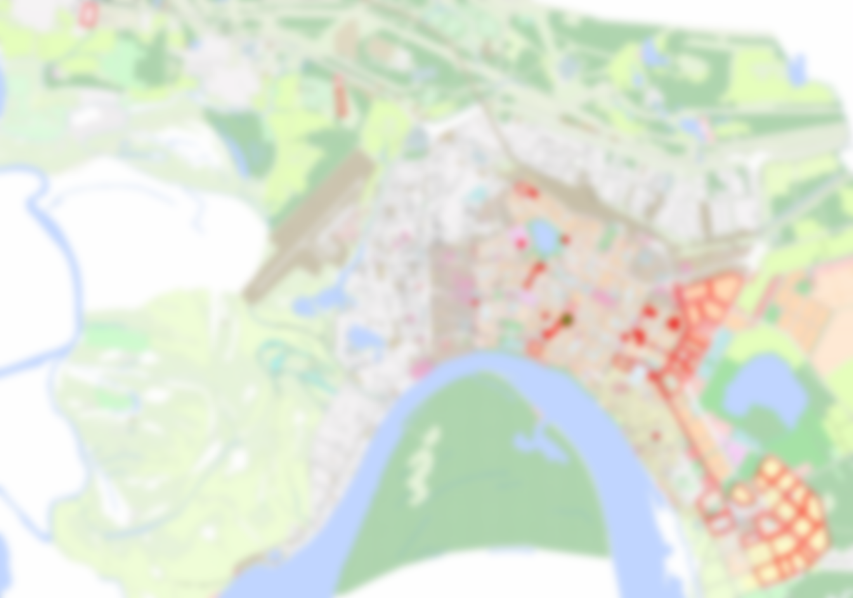
Перспективы строительства
Нижневартовск 2017-2020
Notes:
Цель данной презентации – показать направления строительной деятельности города в ближайшей перспективе, на 4-5 лет.

Slide 2
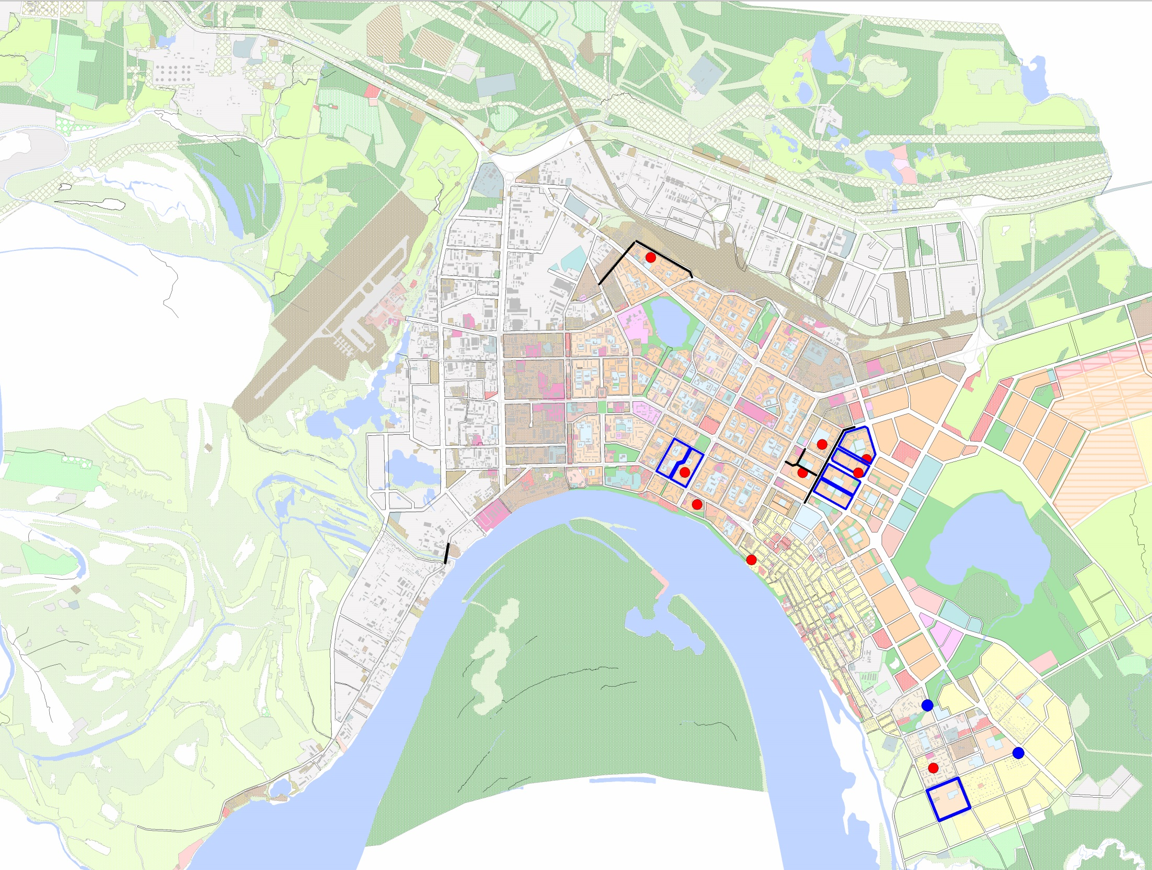
В 2015-2016 годах построено:
240,5 тыс. кв. м жилья;
9 детских садов;
3700 м. дорог;
Инженерных сетей на 919,95 млн. р.
Частными инвесторами 133 объекта на 3,1 млрд. р.
Notes:
В период 2015-2016 годы построено: 240,5 тыс. кв. м жилья; 9 детских садов; 3700 м. дорог; Инженерных сетей на 919,95 млн. р.
Кроме этого в период 2015-2016 годы частными инвесторами города за счет собственных и привлеченных средств построено: магазинов, торговых комплексов, автомастерских, складов, гаражей, АБК, пунктов общественного питания и других объектов инвестиционной деятельности в количестве 133 шт. (2015 год – 61 объект, 2016 – 72 объекта) на 3,1 млрд. рублей.

Slide 3
Объекты жилищного строительства, построенные в г. Нижневартовске в 2015-2016г.г.
Закончена комплексная застройка кварталов 23, 24 IV очереди застройки Восточного планировочного района.
Начато строительство жилых домов в кварталах 25, 26.
Продолжается строительство в кварталах 21, 22, 5П.
Заканчивается освоение в рамках развития застроенной территории в кварталах 9А и Центральный.
Построены 3 многоквартирных жилых дома в III очереди застройки Старого Вартовска.
За период с начала 2015 года введено в эксплуатацию 240,5 тыс. кв. м жилья.

Slide 4
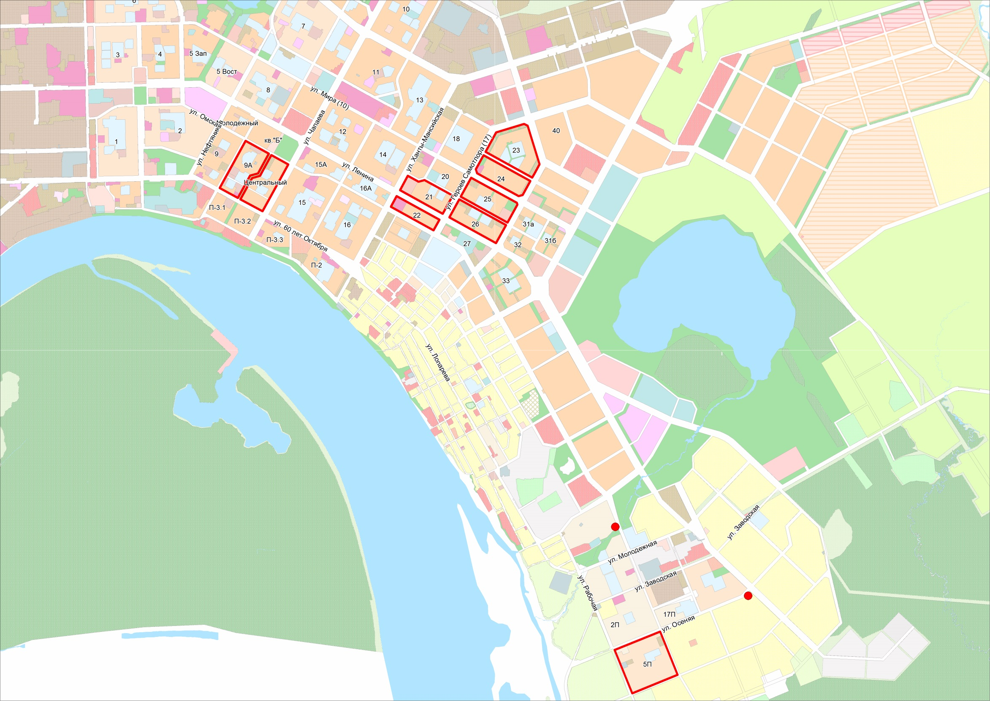
Жилищное строительство
объекты построенные в 2015-2016 годах и текущее строительство

Slide 5
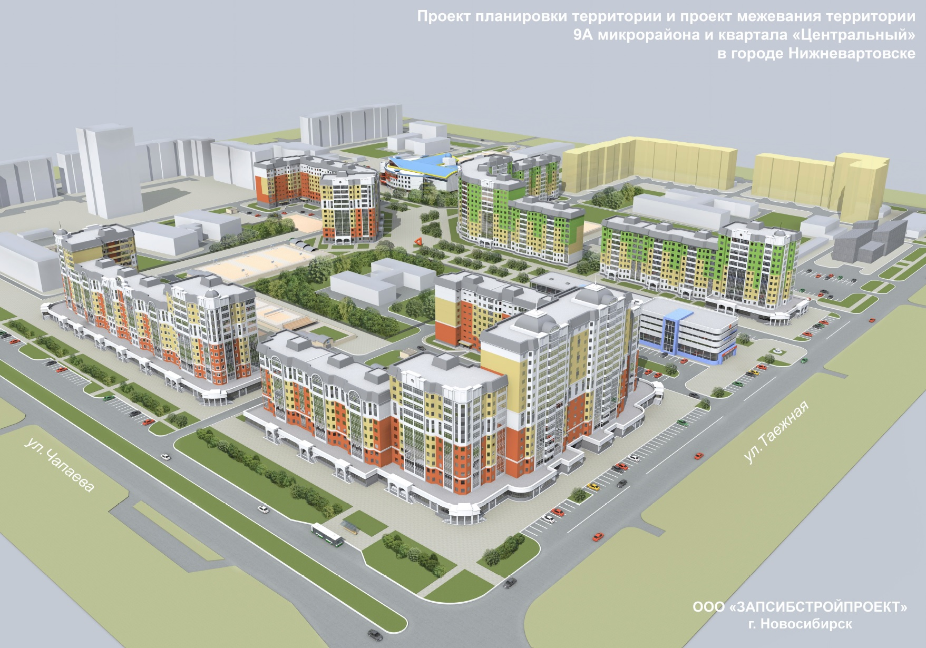
Микрорайон 9А и квартал «Центральный»

Slide 6
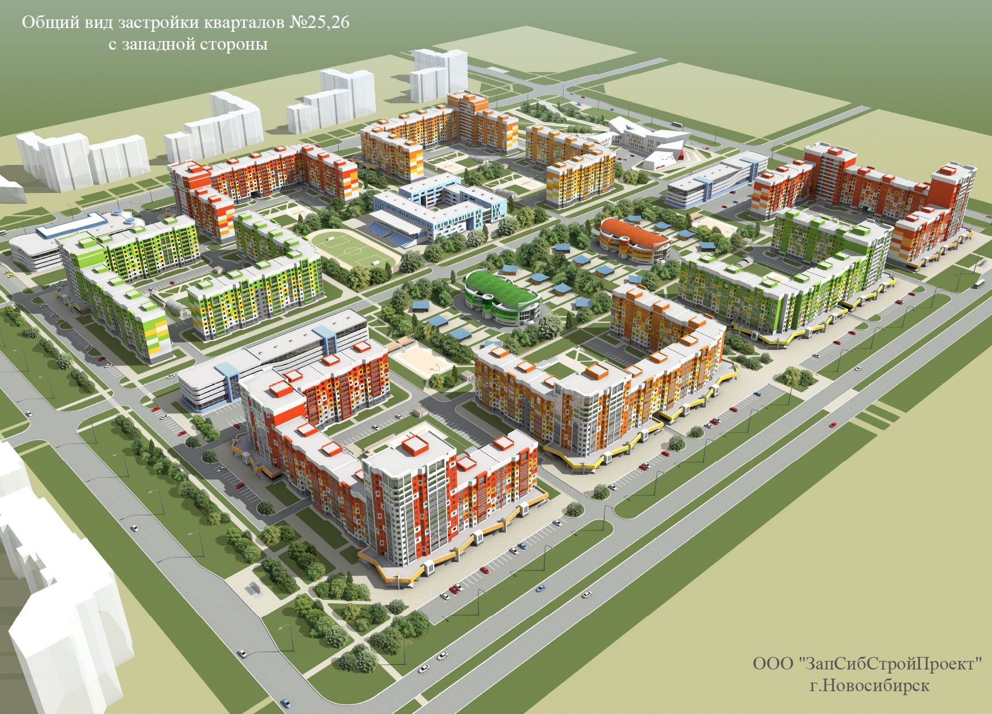
Кварталы №25, 26

Slide 7
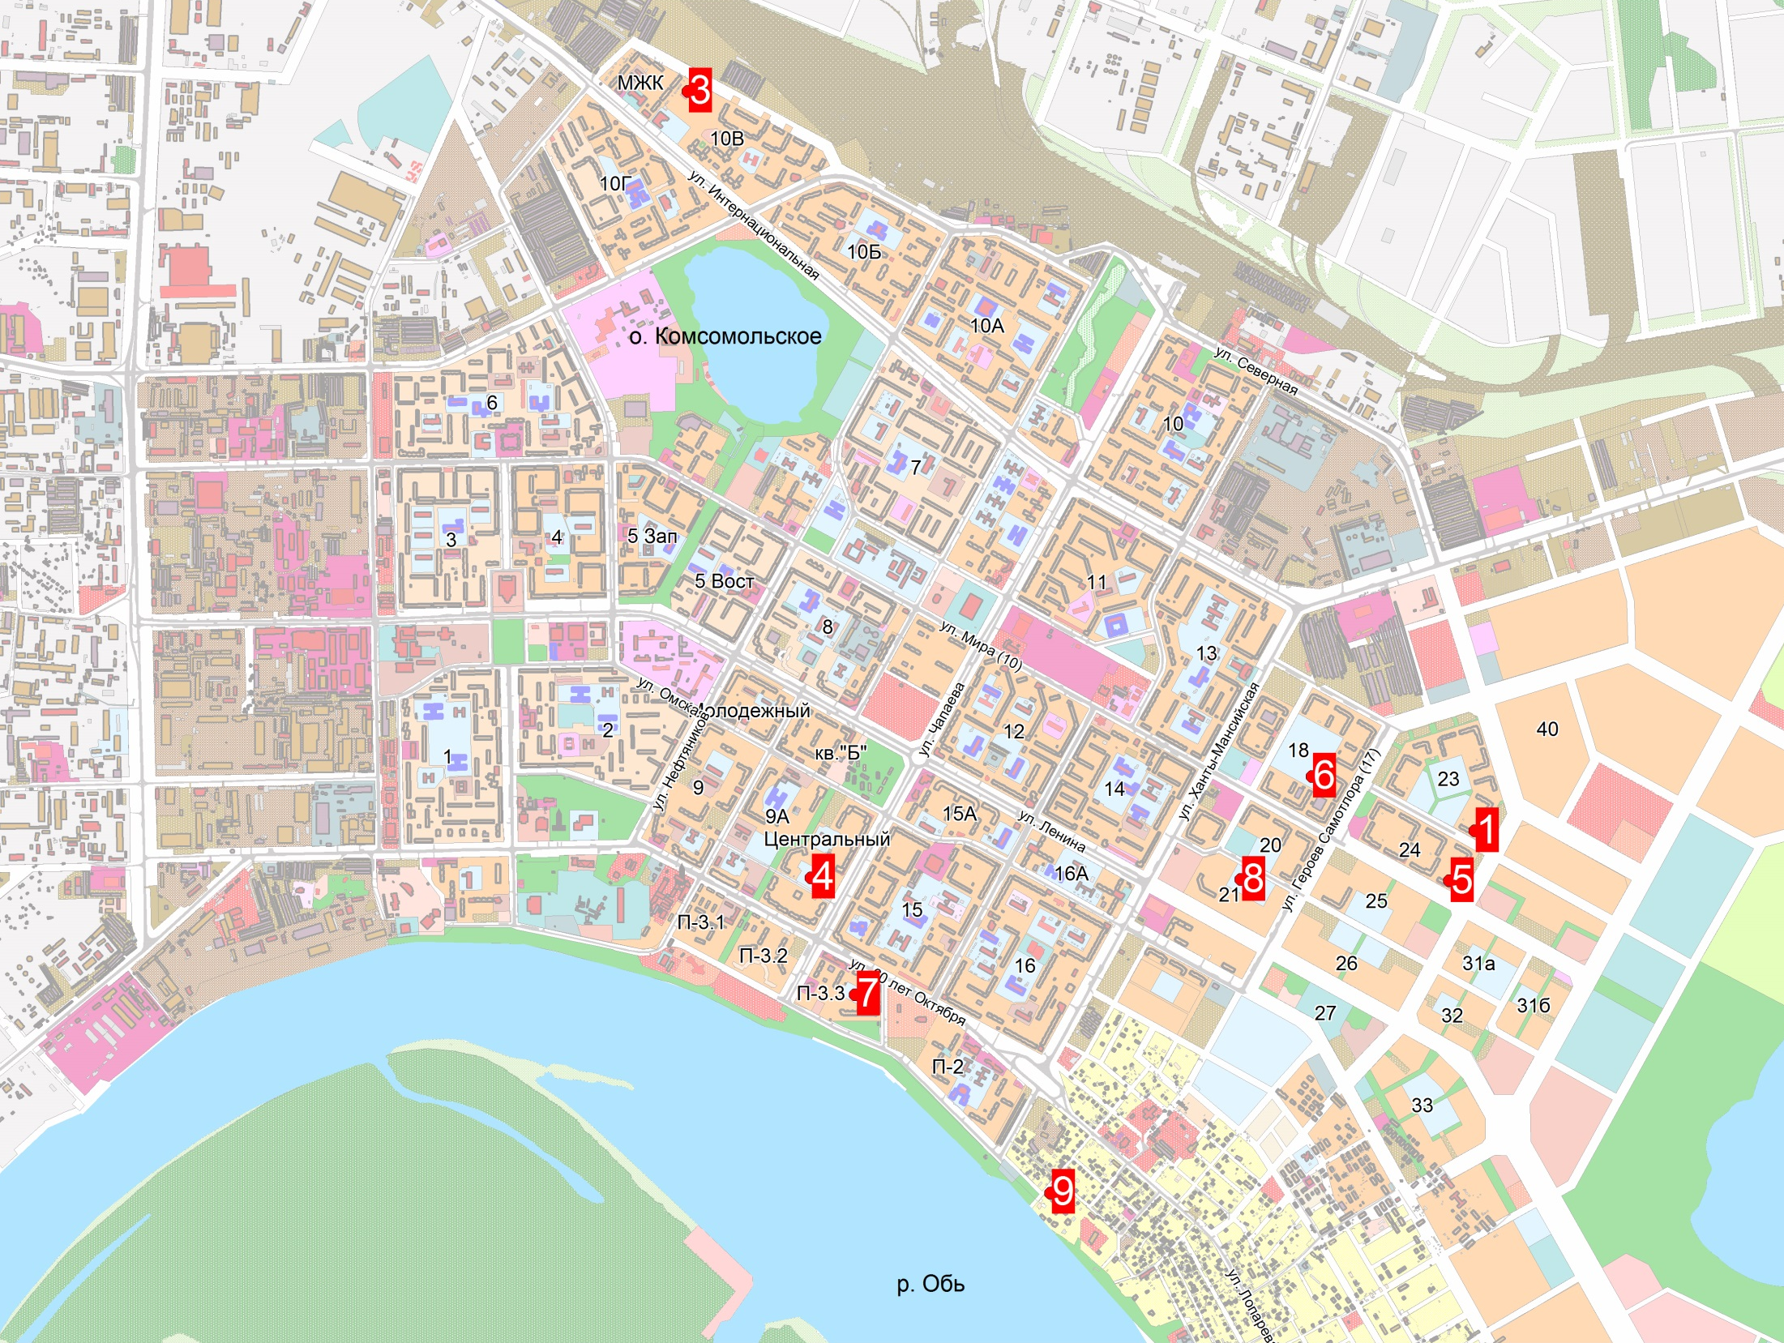
Детские сады
введенные в 2015-2016 г.г.
2 (в квартале 2П)

Slide 8
Введенные в эксплуатацию детские сады в 2015-2016г.г.
№ пп | Наименование объекта | Застройщик | Информация и объем финансирования тыс. руб.
1. | Малокомплектный детский ясли-сад на 35 мест в квартале 23, ул. Московкина, д. №5 | ЗАО «НСД» | Построен в рамках государственно-частного партнерства. Стоимость 53,5 млн. руб.
2. | Детский сад на 120 мест в микрорайоне 2П г. Нижневартовска, ул. Осенняя, 5 «б» | ЗАО «ВНСС» | Построен в рамках государственно-частного партнерства (Сотрудничество). Стоимость 182,3 млн. руб.
3. | Детский сад на 320 мест в микрорайоне 10В | ЗАО «ВНСС» | Построен в рамках государственно-частного партнерства. Стоимость 508,9 млн. руб.
4. | Детский сад на 260 мест в квартале Центральный | МКУ «УКС» | Стоимость 267,6 млн. рублей
5. | Малокомплектный детский ясли-сад на 48 мест в квартале 24, улица Мира д. №103 | ЗАО «НСД» | Построен в рамках государственно-частного партнерства (Сотрудничество). Стоимость 63,4 млн. руб.
6. | Детский сад на 320 мест в квартале 18 | ЗАО «ВНСС» | Построен в рамках государственно-частного партнерства. Стоимость 507,8 млн. руб.
7. | Детский сад на 260 мест в квартале Прибрежный-3 | МКУ «УКС» | Стоимость 270,9 млн. руб.
8. | Детский сад на 320 мест в квартале 21 | МКУ «УКС» | Стоимость 331,5 млн. руб.
9. | Негосударственный образовательный центр на 250 мест | физ. лицо Г.М. Теренкова | ≈ 400 млн. руб.
Итого: |  |  | 2585,9 млн. руб.
Notes:
В 2016 году начаты работы по строительству среднеобразовательной школы на 825 мест в квартале 18. В ближайшее время предстоит приступить к строи-тельству 5 школ - в кварталах №№18, 20, 23, 10В и 9А, а так же 4-х детских садов - в кварталах №№18, 21, 23.
Органами власти автономного округа разрабатывается схема финансирова-ния, в соответствии с которой в первую очередь, будут строиться объекты об-разования за счет привлечения средств инвесторов посредством заключения концессионных соглашений.

Slide 9
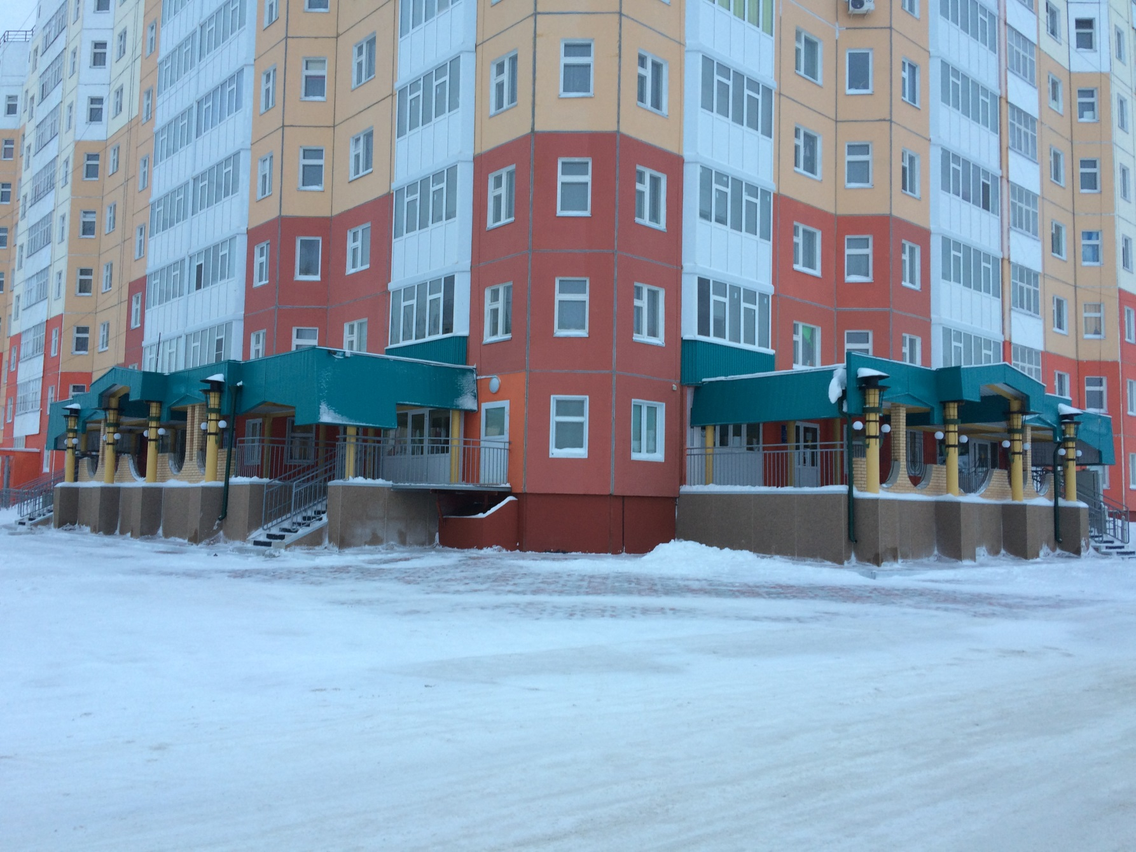
Малокомплектный детский сад на 320 мест в квартале 23

Slide 10
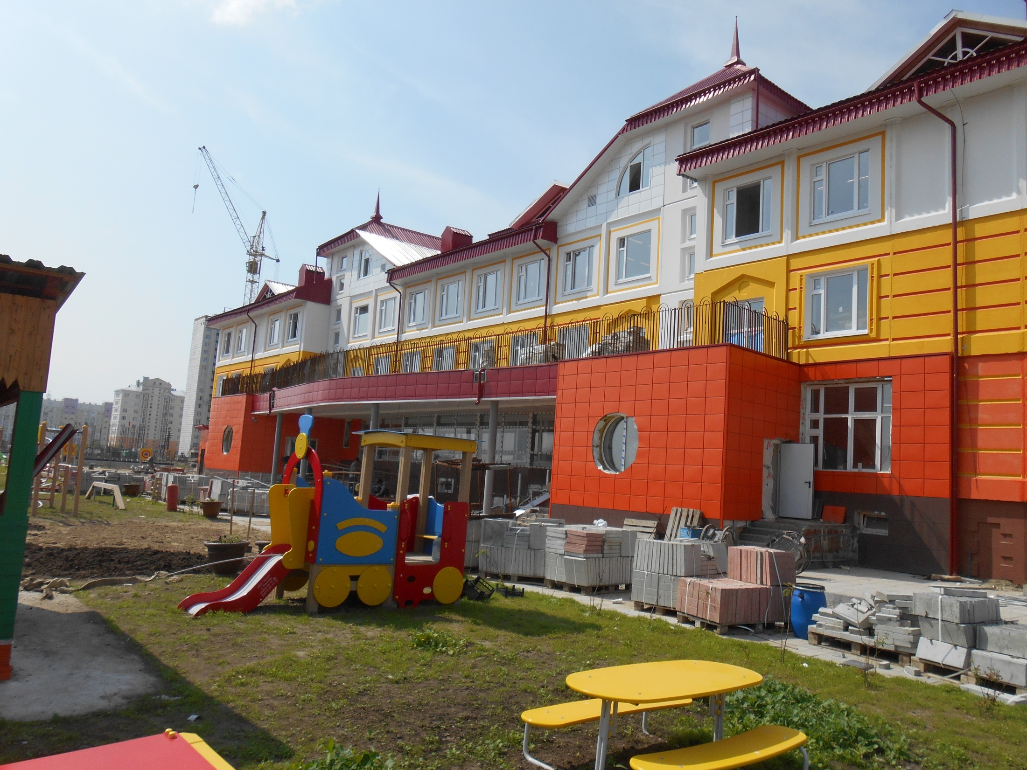
Детский сад на 320 мест в квартале 21

Slide 11
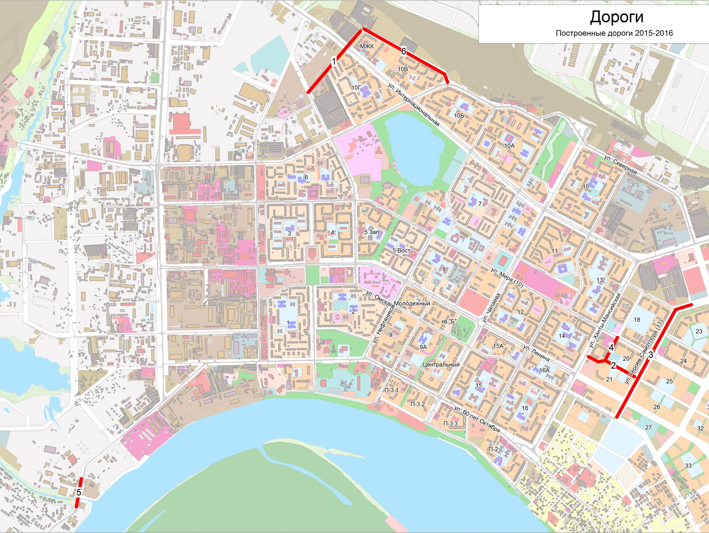
Построенные дороги
2015-2016

Slide 12
Дороги, построенные в г. Нижневартовске в 2015-2016г.г.
Улица Зимняя (№14’) – 521 м. от ул.№3 до ул.№16 – 70,2 млн. руб. ;
Проезд Восточный (№23) – 523 м. от улицы Ханты-Мансийской (№15) до улицы Героев Самотлора (№17). 1 очередь строительства, Проезд Восточный – 63,8 млн. руб. ;
Улица Героев Самотлора (№17) – 1402 м. от улицы Нововартовская до улицы 21 – 292,6 млн. руб. ;
Улица Романтиков (№20) – 225 м. от улицы Мира (№10) до улицы №23 – 32,7 млн. руб. ;
Мост через р. Рязанка по ул.2П-2 – 83,5 млн. руб.;
Улица Зимняя (№18`) – 1054 м. от улицы Зимней (№14`) до ул. Северной (18), протяженность 1054 м. – 232,9 млн. руб.

Slide 13
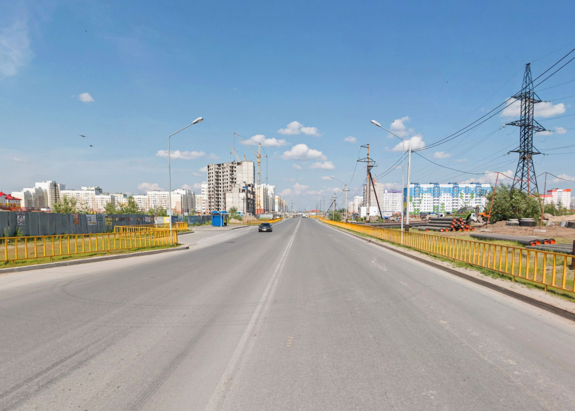
улица Героев Самотлора

Slide 14
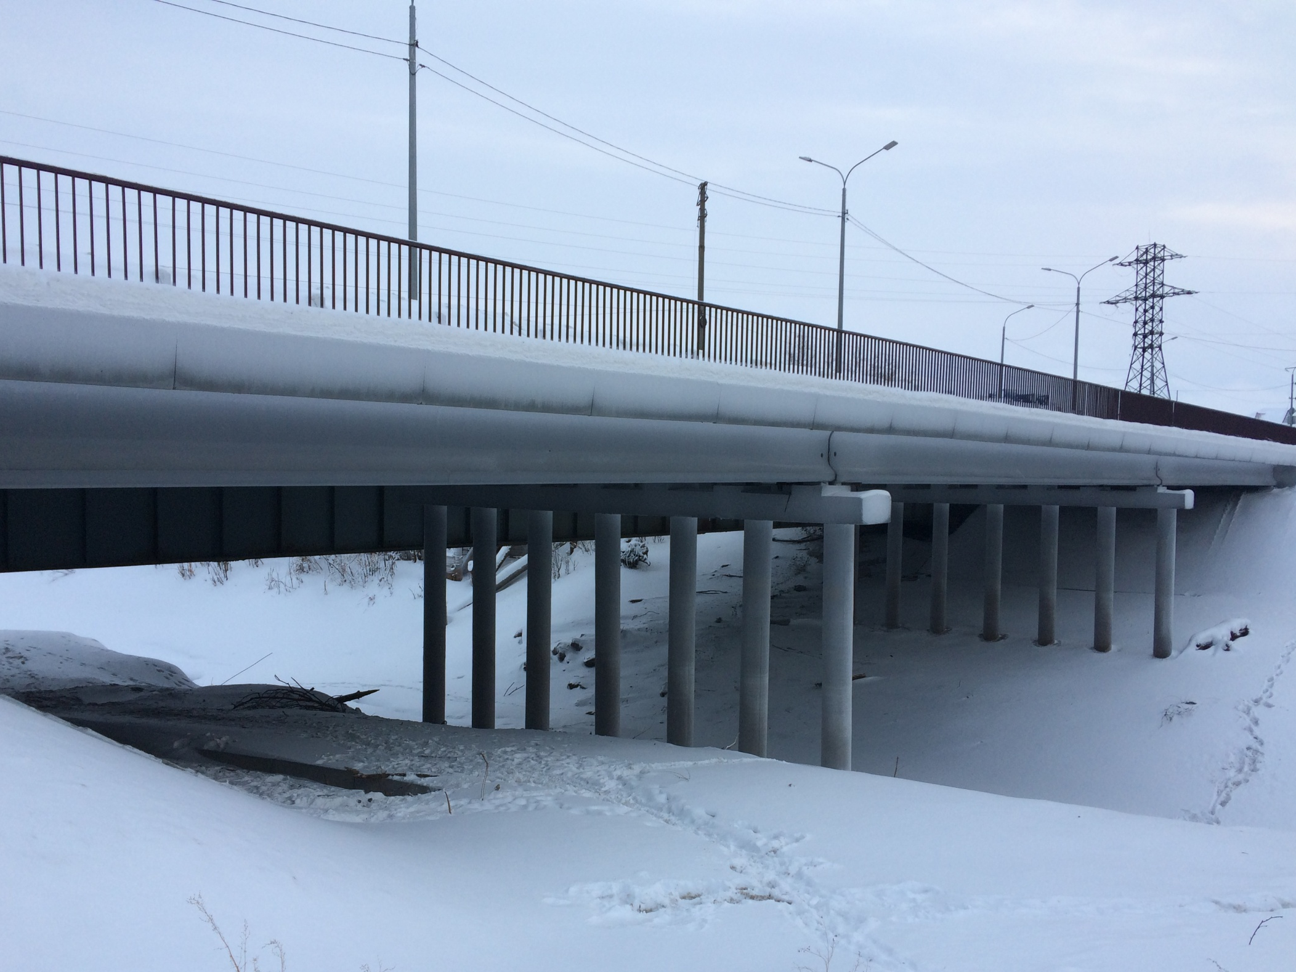
Мост через р. Рязанка по ул.2П-2

Slide 15
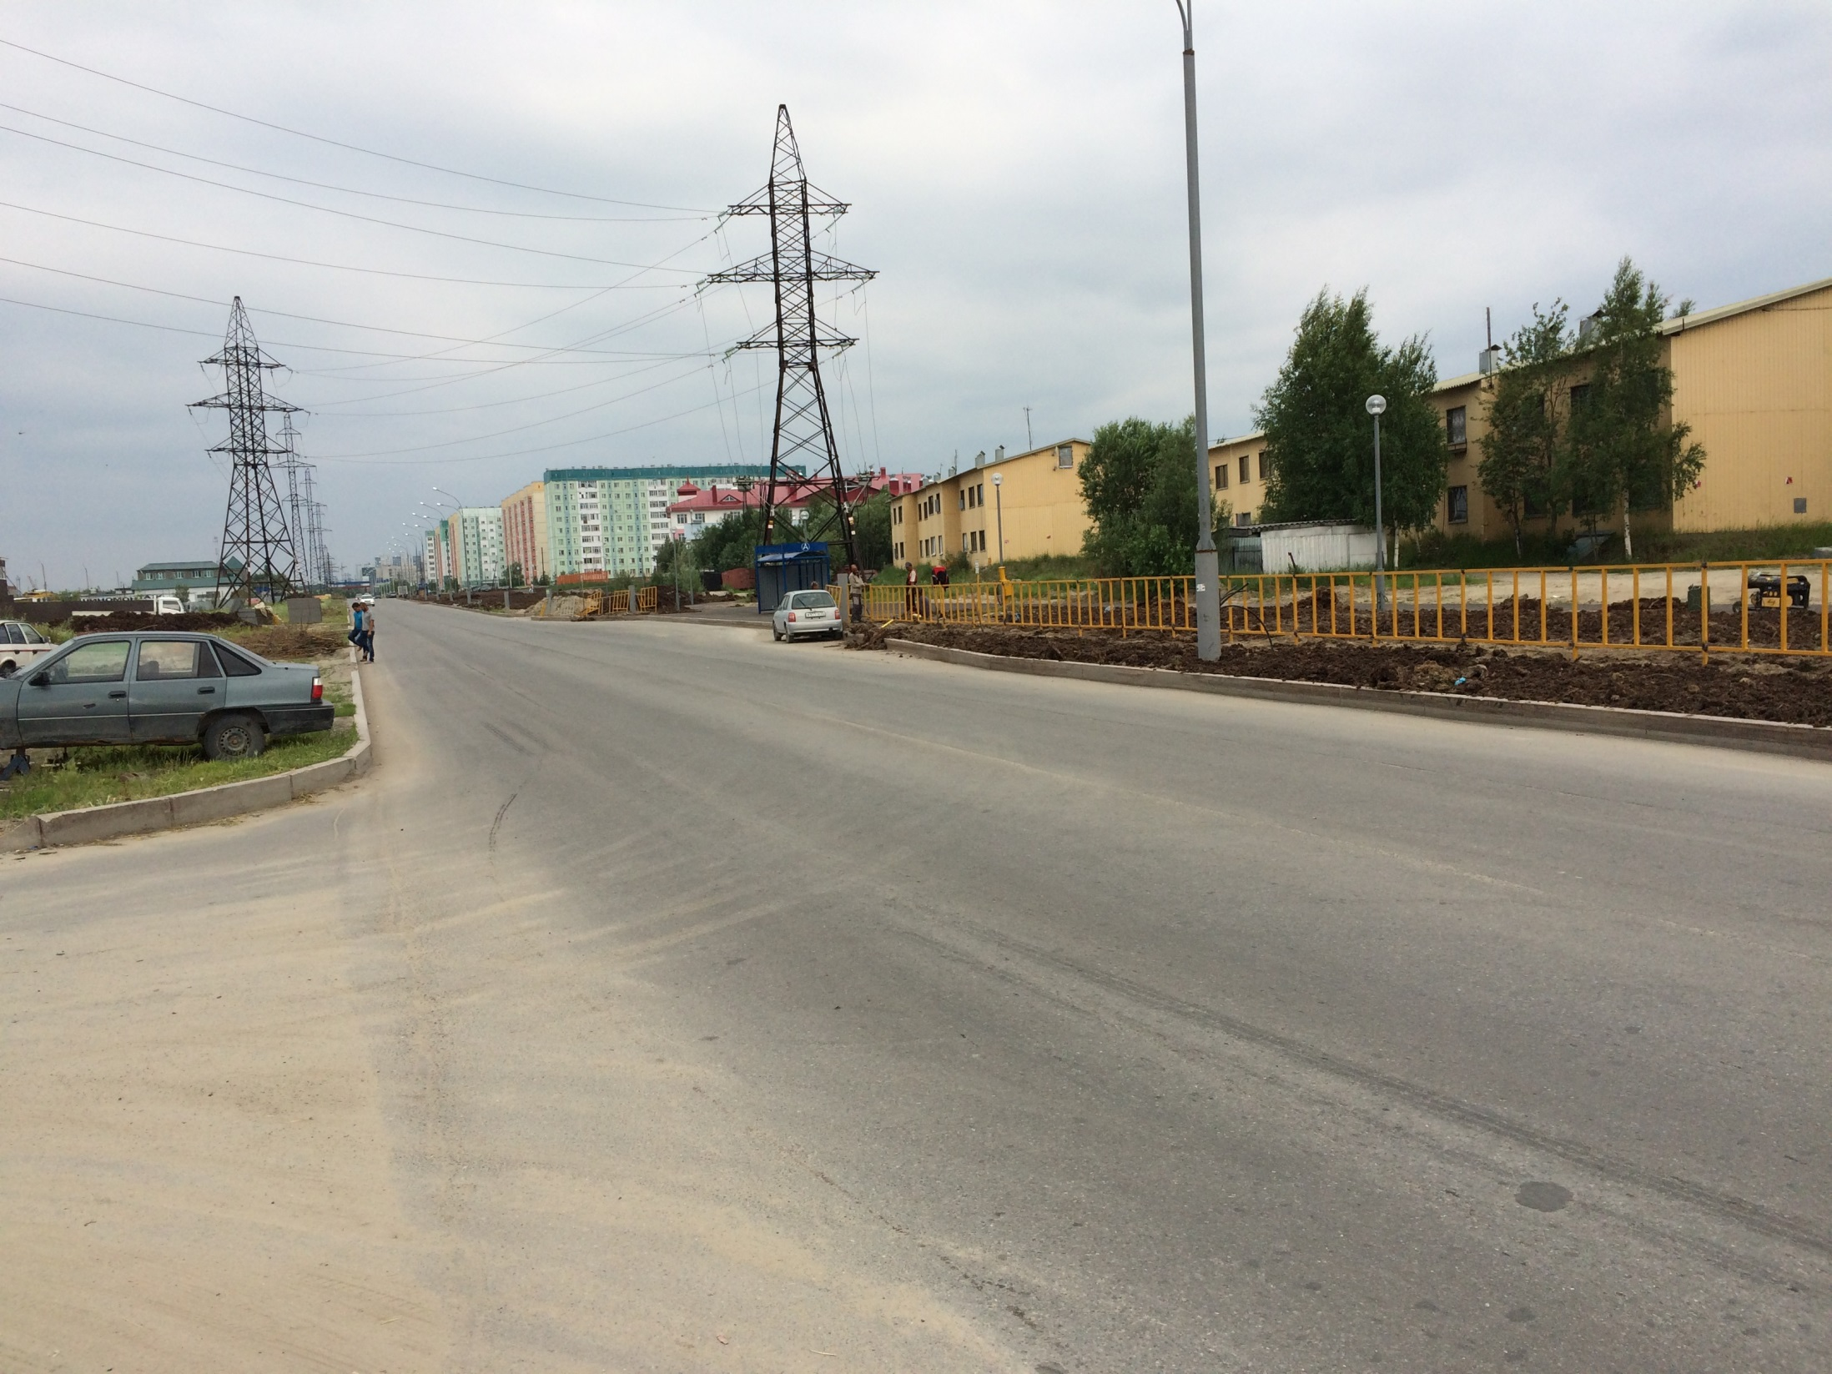
Улица 18` от улицы Зимней (№14`) до ул. Северной (18)

Slide 16
Инженерные сети и объекты коммунального хозяйства введенные в 2015-2016г.г.
Инженерное обеспечение и благоустройство квартала 17 – 75,65 млн. руб.
Инженерное обеспечение и благоустройство квартала 18 – 126,7 млн. руб.;
Водовод ВОС-2 - поселок малоэтажной индивидуальной жилой застройки - 209 млн. руб.
Теплотрасса и водовод по ул.Мусы Джалиля от ул. Таежная до камеры УТ-1 ул.Мусы Джалиля – 320,6 млн. руб.
Теплотрасса по улице Кузоваткина от котельной №1 до улицы Северной. 2; 3 этапы – 188 млн. руб.
Notes:
Необходимо отметить, что строительство магистральных инженерных сетей обеспечивающих застройку микрорайонов производится за счет средств городского и окружного бюджетов. Ежегодный объем выделяемых на указанные цели средств составляет порядка 80-90 млн. рублей. Фактически потребность составляет не менее 300 млн. рублей в год. Одним из ключевых объектов теплоснабжения для обеспечения вновь строящегося жилья является котельная в Восточном планировочном районе мощностью 2×40МВт. В настоящее время ведется подготовка для передачи данного объекта инвестору. Планируется передать площадку инвестору в 1-й половине 2017 года. Продолжительность строительства составит около 18 месяцев.

Slide 17
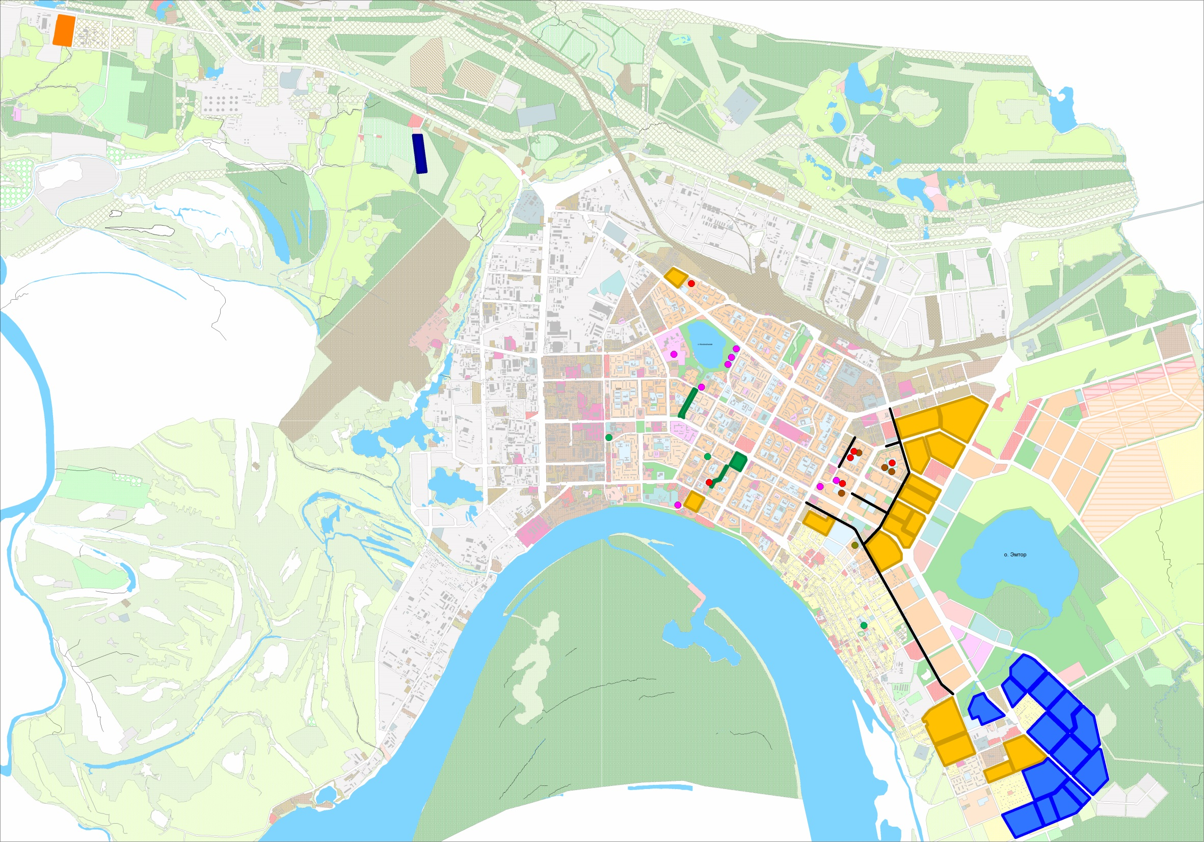
Планируемые объекты
6 общеобразовательных школ;
4 детских сада;
8 км дорог;
Котельная 2х40МВт;
Расширение кладбища;
Индустриальный парк;
Организация двух скверов;
Обустройство бульвара Рябиновый;
Благоустройство Комсомольского бульвара;
Многоэтажная жилая застройка кварталов Восточного планировочного района и развитие застроенной территории;
Индивидуальная жилая застройка в старой части города;
Социальные объекты (аквапарк, музей, ледовая арена, спортивный комплекс, манеж, тир).
Notes:
Итоги:
Таким образом, за 5-7 лет, при сохранении социально экономической ситуации, планируется построить в новых микрорайонах порядка 700-900 тыс. кв.м. жилых помещений обустроенных социальной и транспортной инфраструктурой (объем капиталовложений застройщиков составит около 40 млрд. рублей), что позволит увеличить показатель площади жилых помещений, приходящийся на одного жителя города Нижневартовска (с 19,3 кв.м. в 2016 году до 20,5 кв. м в 2020 году).

Slide 18
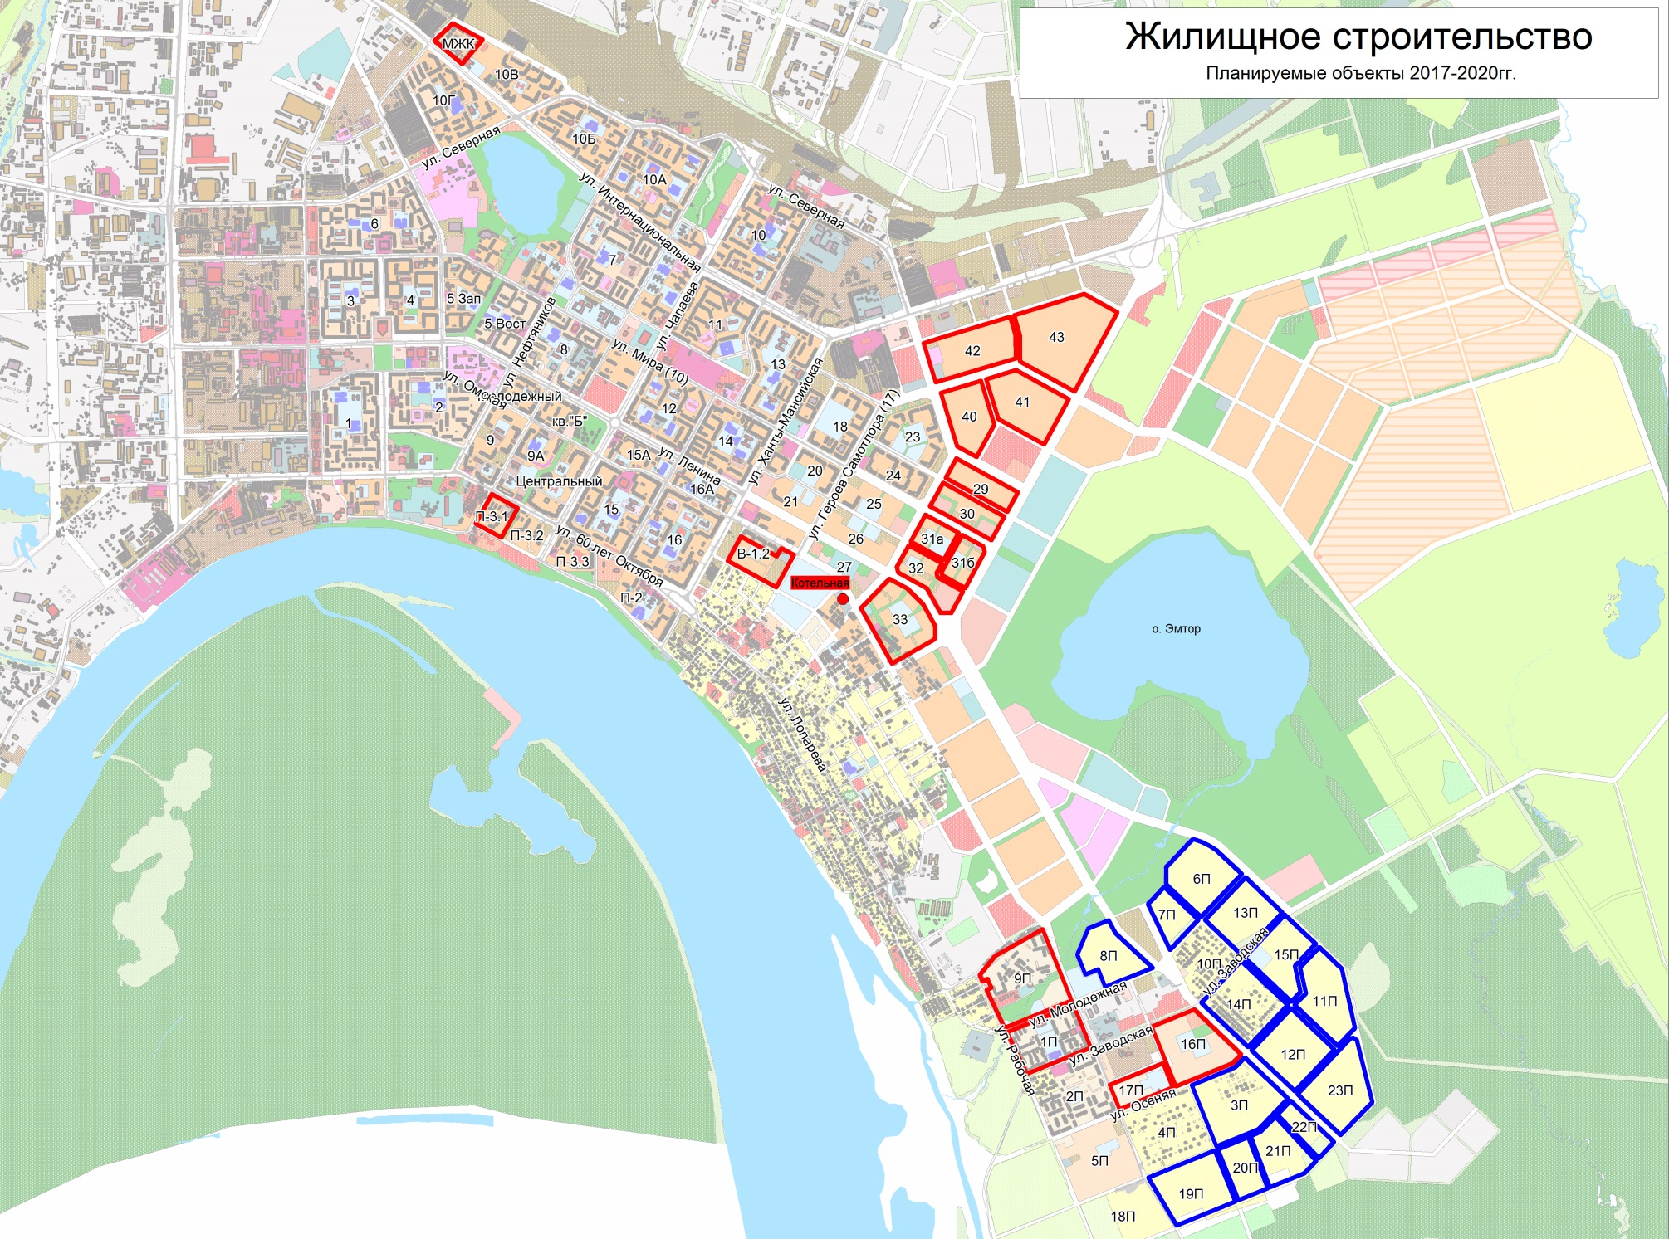
Жилищное строительство
планируемые объекты
Notes:
В соответствии с Генеральным планом города Нижневартовска развитие жилых микрорайонов в ближайшей перспективе будет осуществляться за счет кварталов IV очереди застройки Восточного планировочного района – это кварталы 31 а, 31б, 32, 33 где будет построено около 400 тыс. кв. м жилья (на которые уже разработаны проекты планировок), а так же кварталы 29, 30, 40, 41, 42, 43, 16П. В несколько отдаленной перспективе предусмотрена застройка кварталов средней этажности в Старой части города это кварталы 1П, 9П, 17П и др.
В настоящее время жилищное строительство в городе Нижневартовске производится за счет средств инвесторов или привлеченных средств. Для муниципальных нужд квартиры приобретаются у застройщиков посредством проведения аукционов. Земельные участки передаются застройщикам на конкурсной основе.
Помимо освоения новых площадок ведется подготовительная работа для организации торгов на предоставление земельных участков по развитию застроенных территорий кварталов «МЖК» и «Прибрежный-3». Развитие застроенных территорий предусматривает, что часть обязательств или полностью обязательства по предоставлению жилых помещений гражданам проживающим в строениях предназначенных под снос на осваиваемой территории обеспечивается за счет застройщика.
На сегодняшний день инвесторам осуществляющим строительство многоквартирных домов в городе Нижневартовске переданы площадки для строительства:
- кварталы 25, 26 IV очереди застройки ВПР – 116,5 тыс. кв. м;
- кварталы 21,1, 21,2, 22 III очереди застройки ВПР – 163,8 тыс. кв. м.;
- кварталы В 1.2 – В 1.7 I очереди застройки Старого Вартовска – 75,1 тыс. кв. м;
- кварталы «Центральный» и 9А (переданные под развитие застроенных территорий» - 141,2 тыс. кв. м.
Наряду со строительством многоквартирных жилых домов проектами планировок предусмотрены участки для индивидуального жилищного строительства в Старой части города. В настоящее время заканчиваются работы по обустройству квартала 8П (103 земельных участка), данный квартал предусмотрен для выделения льготным категориям граждан. В 2017 году планируется выполнить инженерную подготовку квартала 3П (105 земельных участков). В соответствии с задачами по обеспечению земельными участками льготных категорий до 1 января 2019 года, помимо двух указанных кварталов, необходимо выполнить вертикальную планировку и построить инженерные сети в кварталах 6П, 7П, 11П, 12П, 13П, 14П, 15П, 19П, 20П, 21П, 22П, 23П и др. Кроме участков, предназначенных для передачи льготным категориям граждан для ИЖС имеются ранее переданные земельные участки под строительство ИЖС. В ближайшее время за счет средств бюджета города предстоит построить магистральные сети водоснабжения с установкой пожарных гидрантов для обеспечения микрорайонов жилой индивидуальной застройки 3П, 4П в рамках муниципальной программы капитального строительства. Необходимо отметить, что строительство магистральных инженерных сетей обеспечивающих застройку микрорайонов производится за счет средств городского и окружного бюджетов. Ежегодный объем выделяемых на указан-ные цели средств составляет порядка 80-90 млн. рублей. Фактически потреб-ность составляет не менее 300 млн. рублей в год. Одним из ключевых объек-тов теплоснабжения для обеспечения вновь строящегося жилья является ко-тельная в Восточном планировочном районе мощностью 2×40МВт. В настоя-щее время ведется подготовка для передачи данного объекта инвестору. Пла-нируется передать площадку инвестору в 1-й половине 2017 года. Продолжи-тельность строительства 18 месяцев.

Slide 19
Планируемые объекты жилищного строительства
№ пп | Наименование объекта капитального строительства | Место расположения | Мощность, тыс. кв. м. | Этажность | Стоимость строительства, млн. руб.
6.1. | Квартал комплексной застройки | 31а | 67 | 9-14 | ≈ 3 800
6.2. | Квартал комплексной застройки | 31б | 81 | 9-14 | ≈ 4 500
6.3. | Квартал комплексной застройки | 32 | 79,4 | 9-14 | ≈ 4 500
6.4. | Квартал комплексной застройки | 33 | 166 | 9-14 | ≈ 9 000
6.5. | Развитие застроенной территории | квартал «Прибрежный -3» | 42 | 9-23 | ≈ 2 500
6.6. | Развитие застроенной территории | Квартал «МЖК» | 38 | 9-14 | ≈ 2 000
6.7 | Кварталы комплексной застройки | 29, 30, 40, 41, 42, 43, В-1 | ≈ 600 | 9-14 | ≈ 35 000
6.8 | Кварталы комплексной застройки | 1П, 9П, 16П, 17П | ≈ 280 | 2-4 | ≈ 14 000
6.9 | Индивидуальная жилая застройка в старой части города | 3 очередь Старого вартовска | ≈ 150 | 1-2 | ≈ 3 447
Итого: |  |  | 1 503 |  | ≈ 78 747

Slide 20
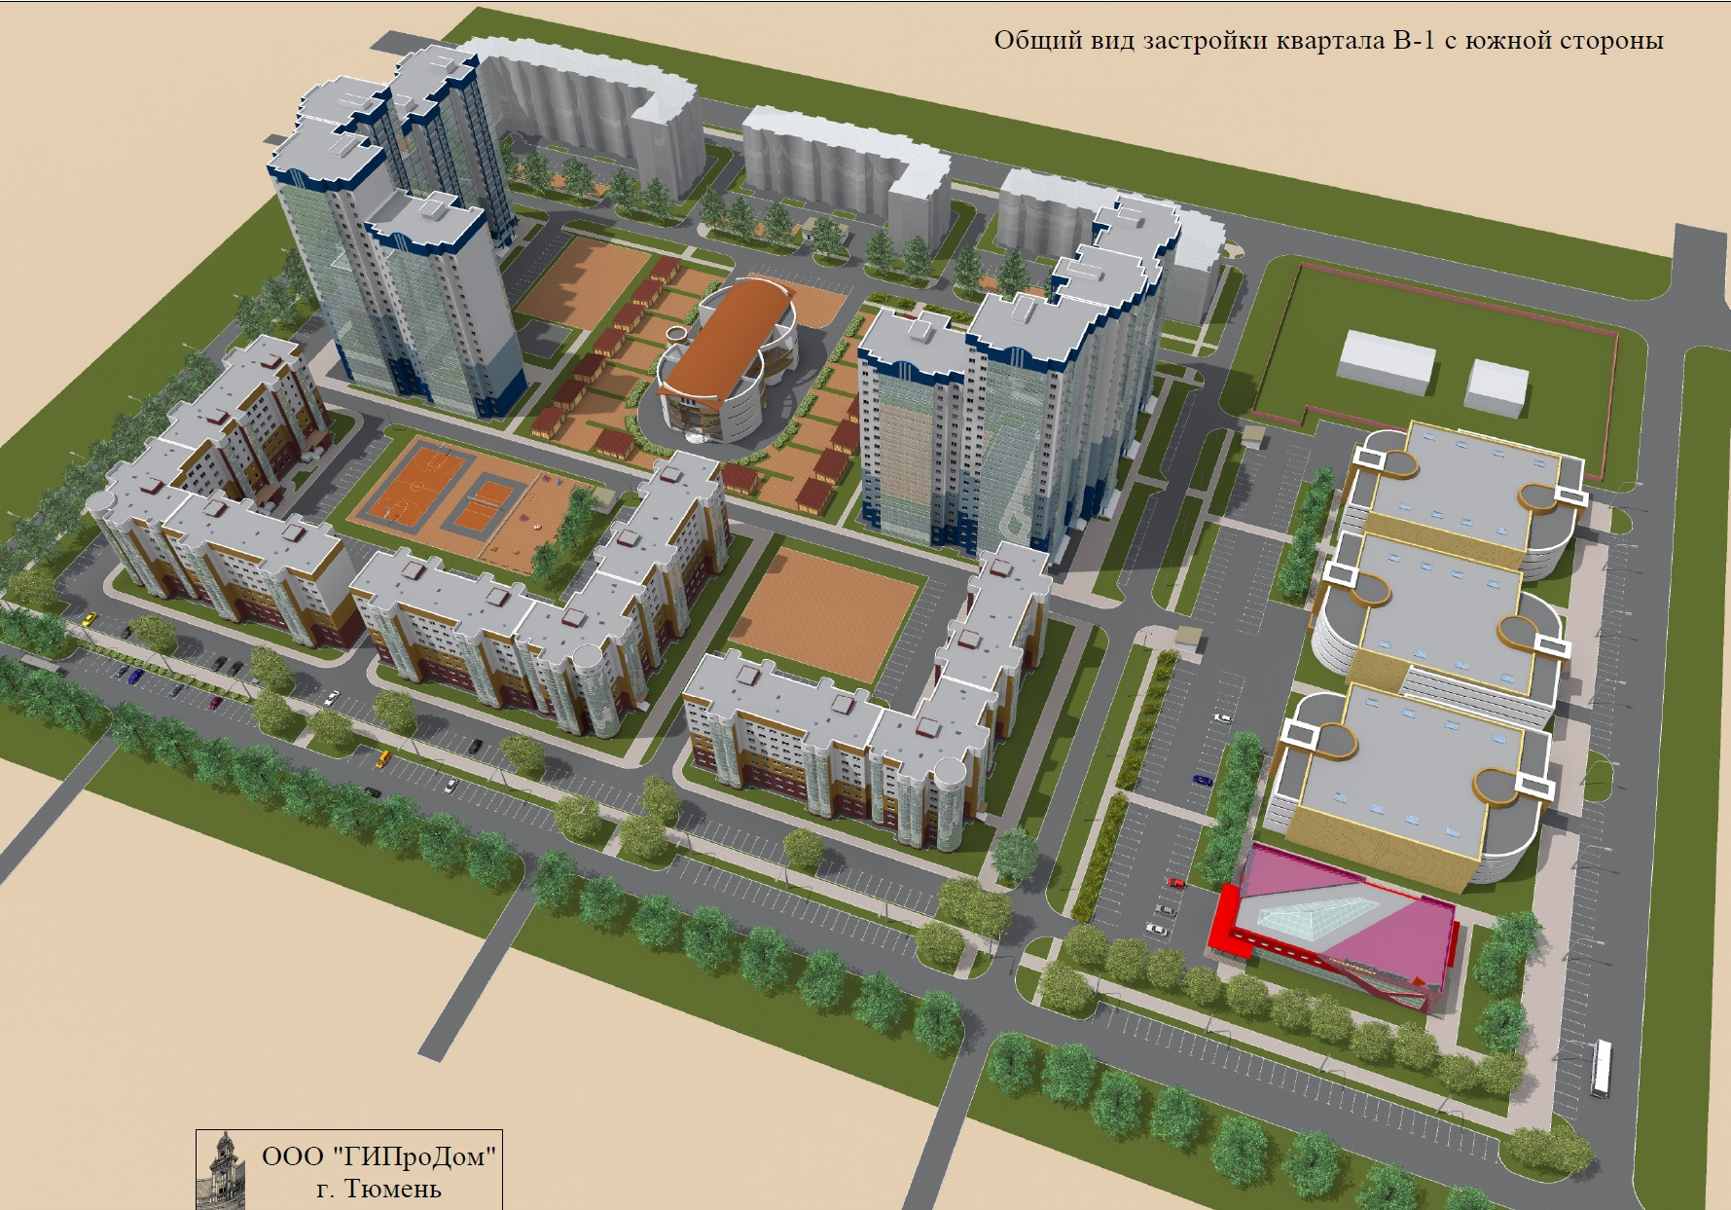
Квартал В-1
Notes:
Справа 3 паркинга и магазин.
В центре детский сад на 260 мет (не вошел в перечень планируемых объектов образования т.к. до 2020 года не планируется).

Slide 21
Планируемые объекты образования
№ пп | Наименование объекта капитального строительства | Место расположения | Мощность | Этаж-ность | Стоимость строительства, млн. руб.
1. | Школы
1.1. | Общеобразовательная школа 1 этап | квартал № 18 | 825 учащихся | 4 | 830,4
 | Общеобразовательная школа 2 этап | квартал №18 | 900 учащихся | 4 | 881,9
1.2.
1.3. | Общеобразовательная школа | квартал №20 | 1100 учащихся | 4 | ≈ 1 046,9
1.4. | Общеобразовательная школа | квартал №23, 86:11:0201001:2069 | 1100 учащихся | 3 | ≈ 910,0
1.5. | Общеобразовательная школа | квартал 10В | 600 учащихся | 3 | 670,0
1.6. | Общеобразовательная школа | 9А мкр, 86:11:0101012:1912 | 600 учащихся | 4 | 670,0
2. | Дошкольные образовательные учреждения
2.1. | Детский сад | квартал №18, 86:11:0201001:423 | 320 мест | 3 | ≈ 278,9
2.2. | Детский сад | квартал №21, 86:11:0201001:5460 | 320 мест | 3 | 262,6
2.3. | Детский сад | квартал №23, 86:11:0201001:2086 | 260 мест | 3 | ≈ 270,0
2.4. | Детский сад | квартал №23, 86:11:0201001:2075 | 260 мест | 3 | ≈ 270,0
Итого: |  |  | 5490 мест |  | ≈ 5260,3
Notes:
В 2016 году начаты работы по строительству среднеобразовательной школы на 825 мест в квартале 18. В ближайшее время предстоит приступить к строительству 5 школ - в кварталах №№18, 20, 23, 10В и 9А, а так же 4-х детских садов - в кварталах №№18, 21, 23. Органами власти автономного округа разрабатывается схема финансирования, в соответствии с которой в первую очередь, будут строиться объекты образования за счет привлечения средств инвесторов посредством заключения концессионных соглашений.

Slide 22
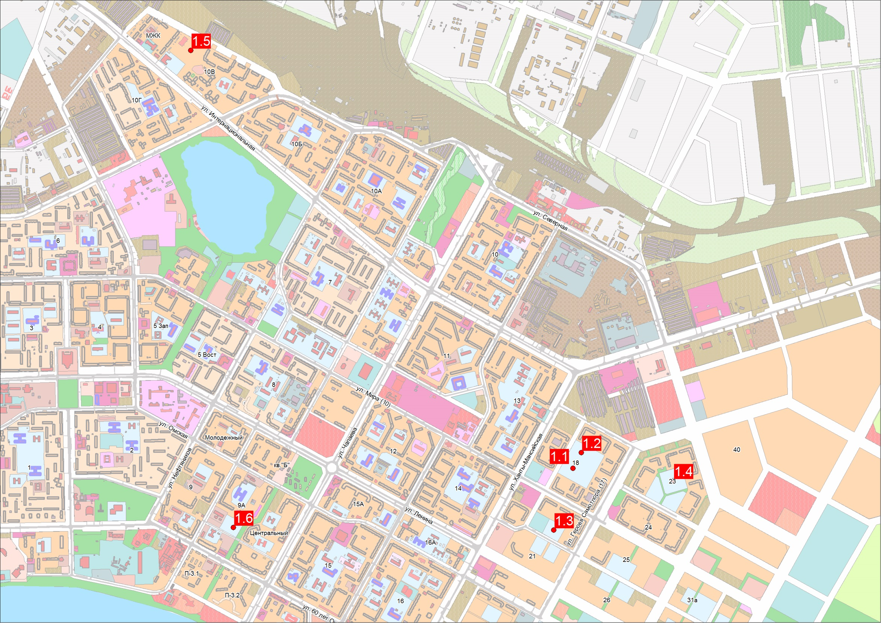
Школы
планируемые объекты

Slide 23
Общеобразовательная школа в квартале 23 (1100 учащихся)

Slide 24
Общеобразовательная школа в квартале 18 2 этапа(825+900 мест)

Slide 25
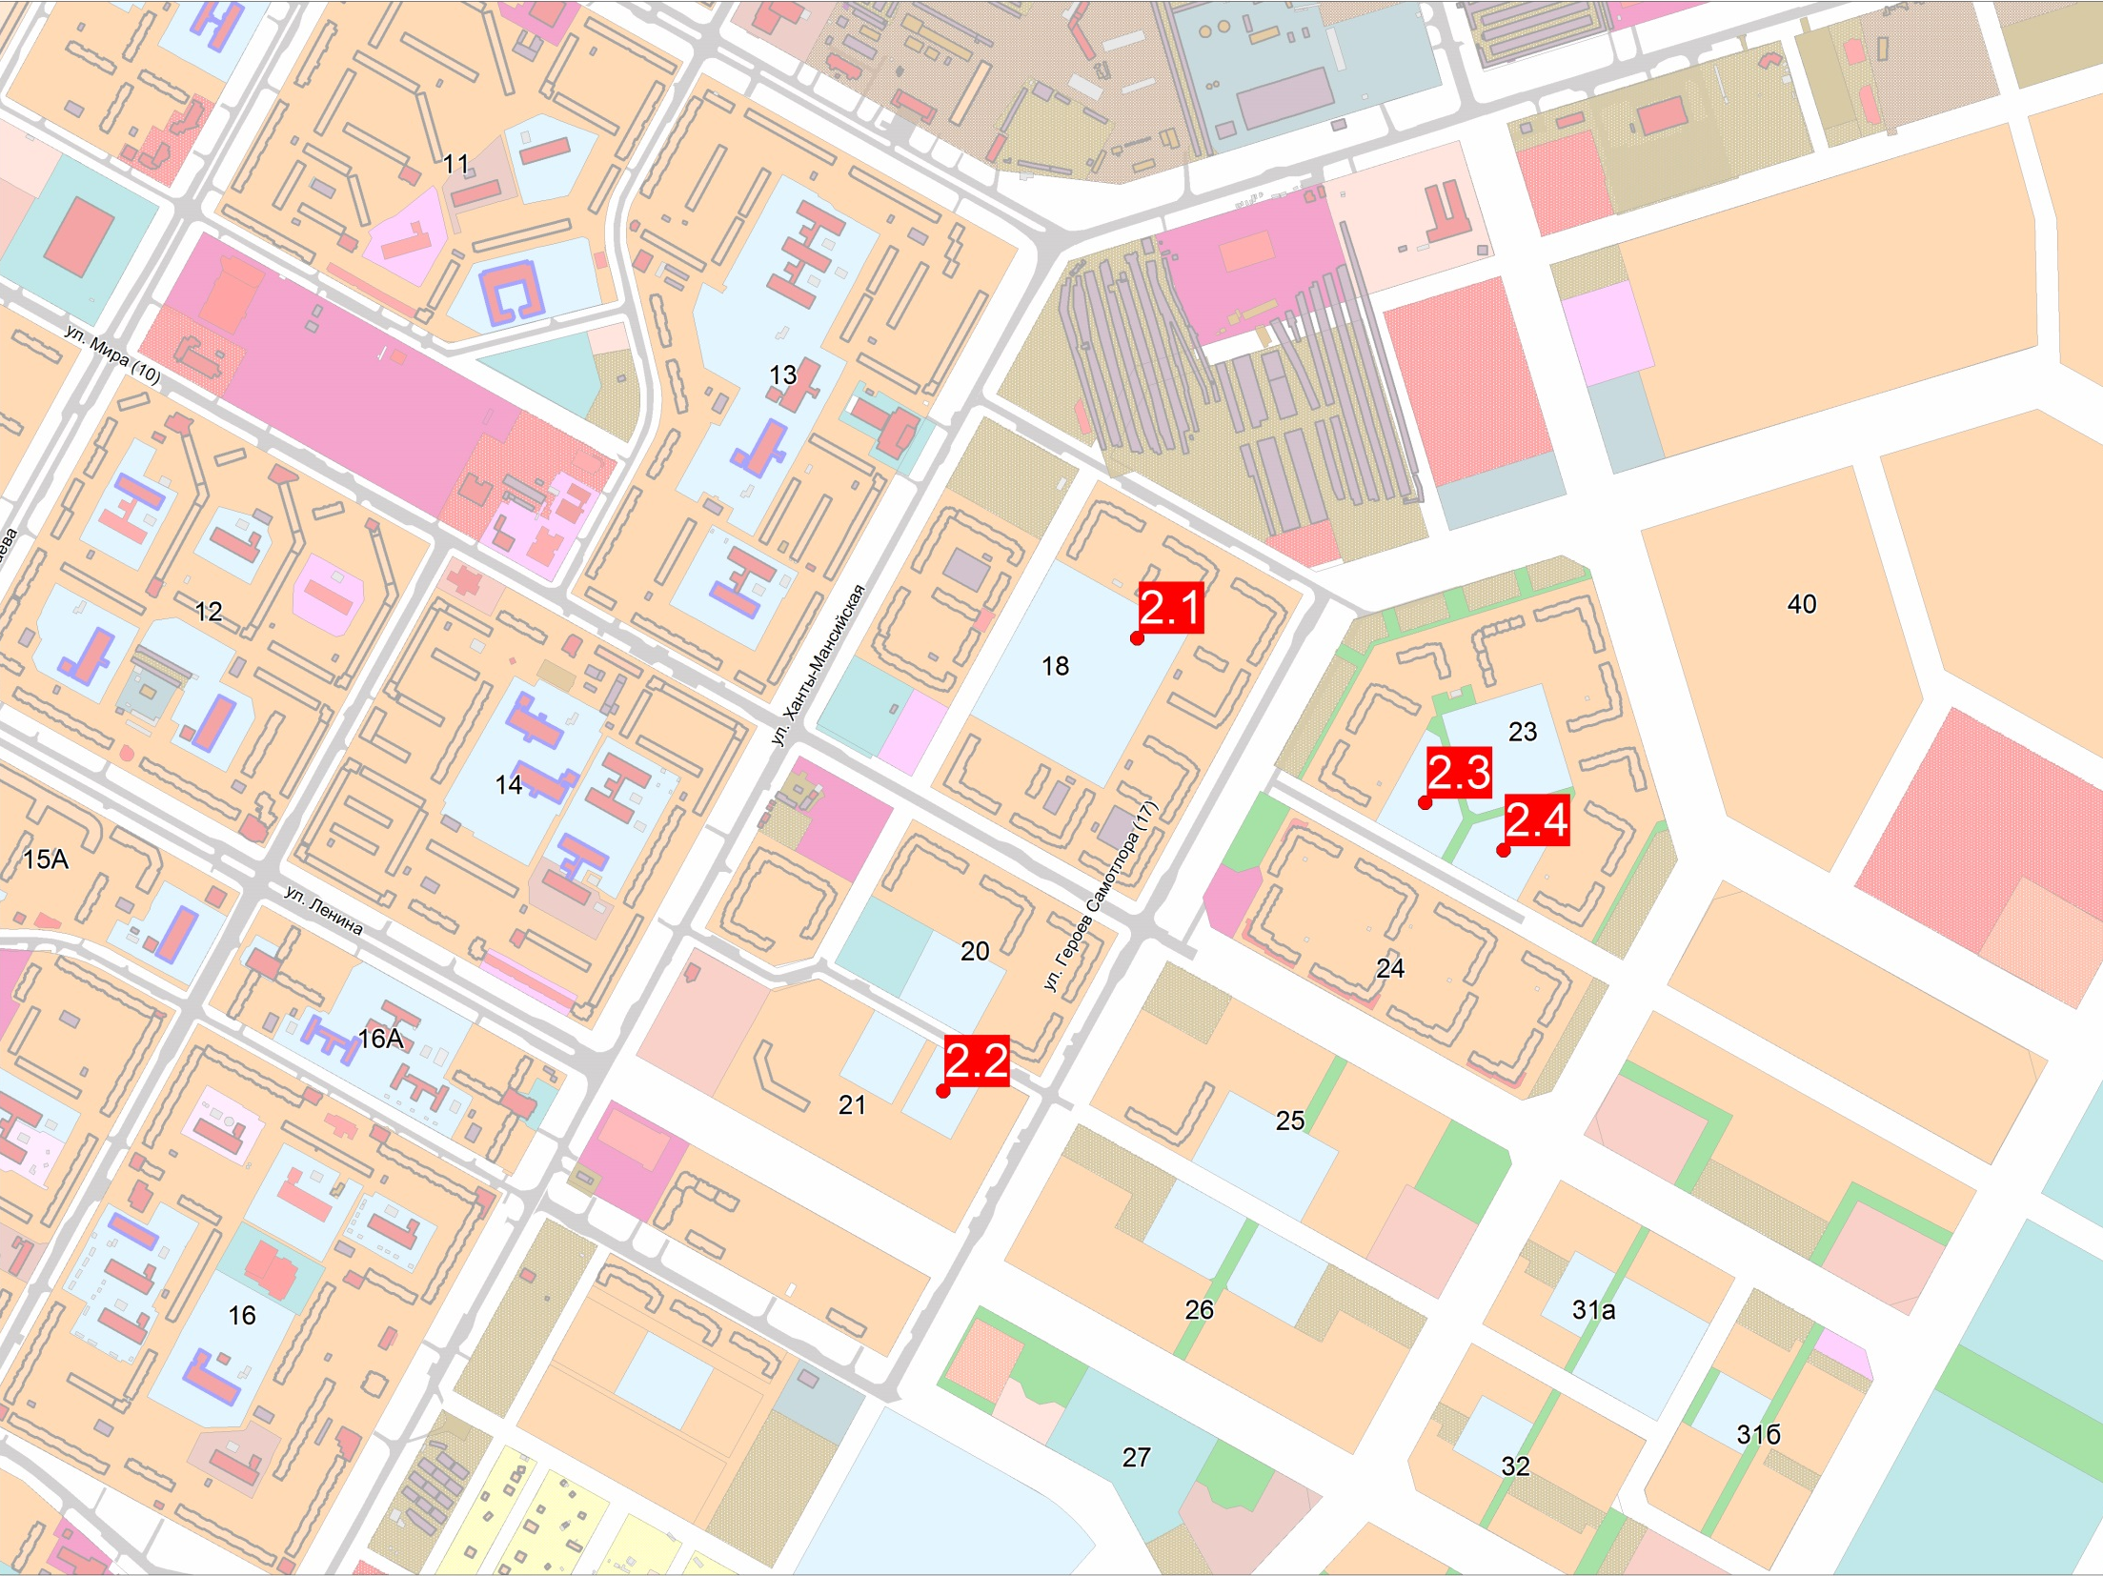
Детские сады
планируемые объекты

Slide 26
Два детских сада в квартале 23

Slide 27
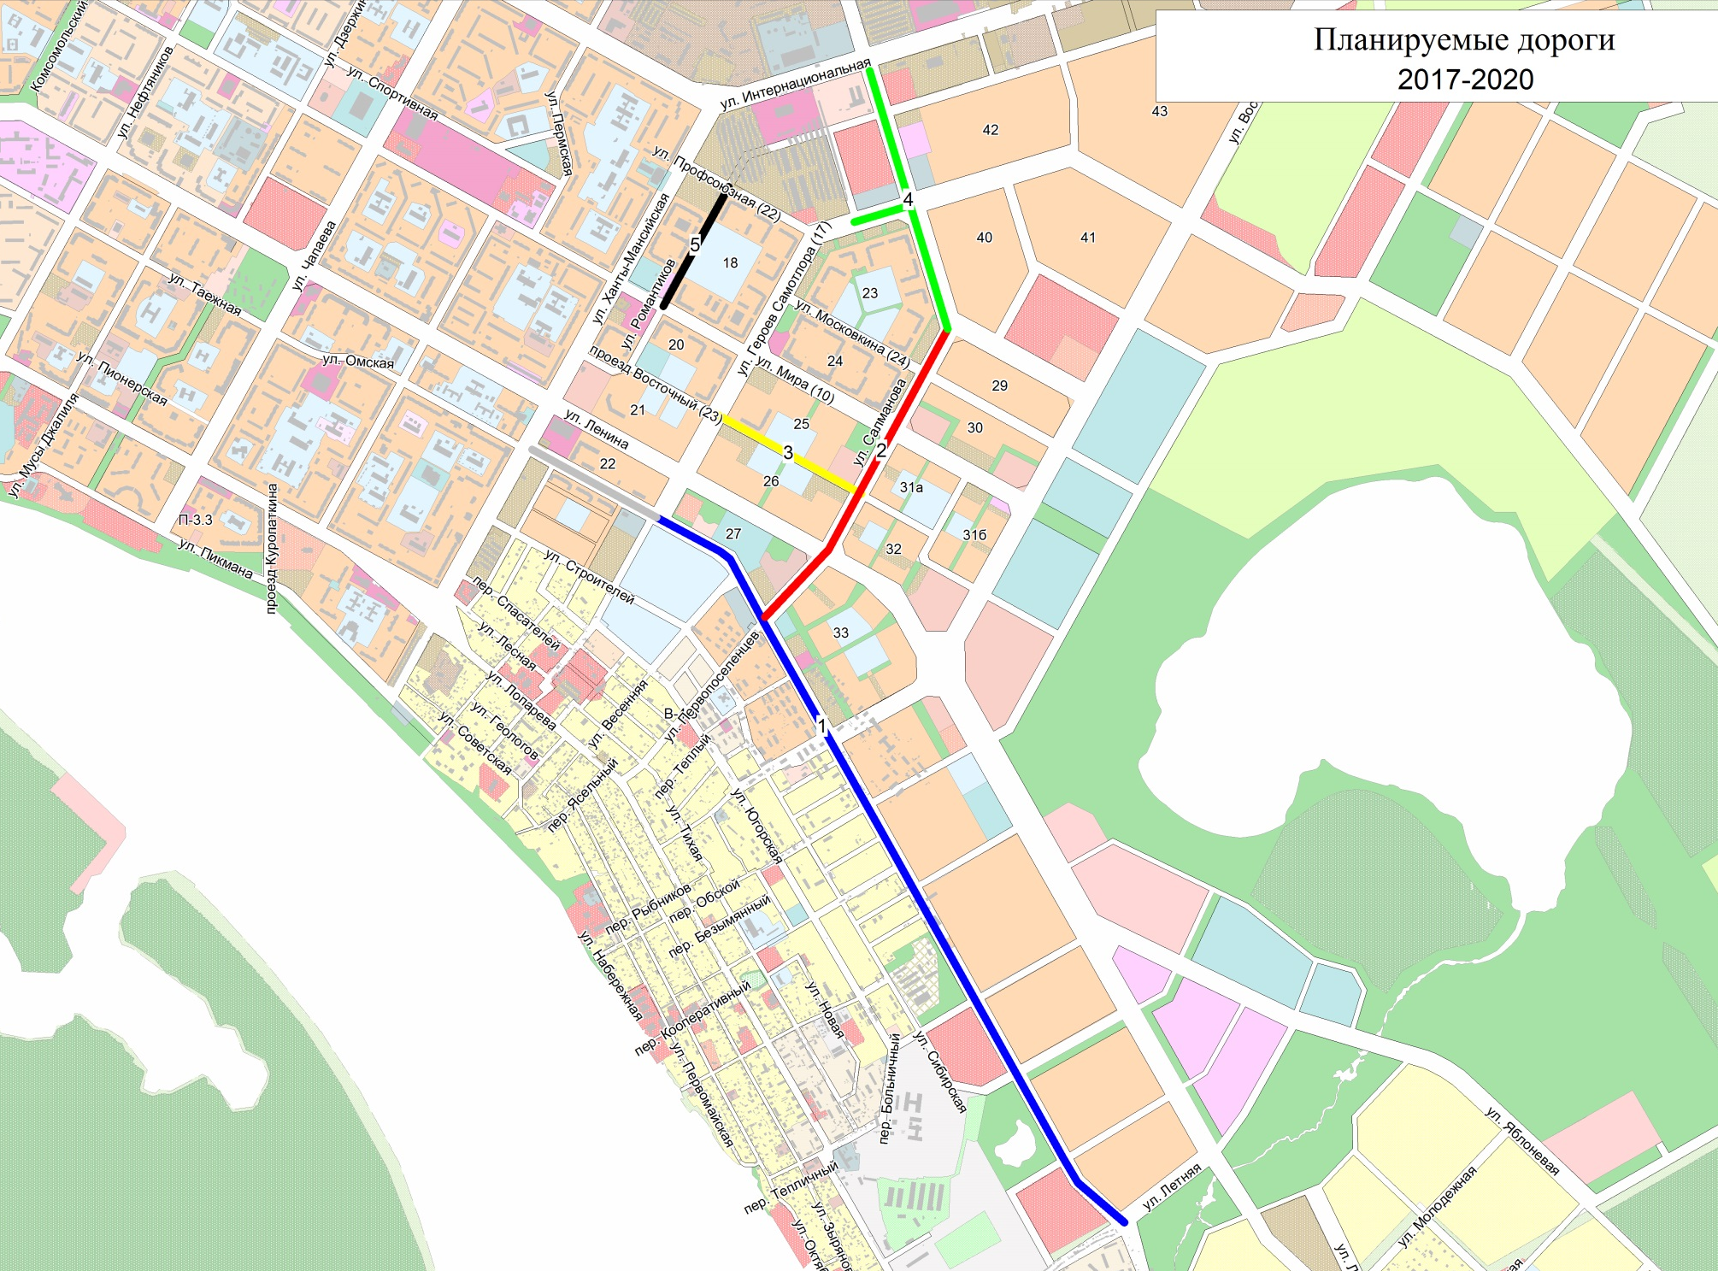
Дороги
планируемые объекты

Slide 28
Планируемые дороги
Продолжение Нововартовской – 3240 м. (Восточный объезд города Нижневартовска на участке ул. Омской от улицы Героев Самотлора до улицы Летней (№1*) – 1,9 млрд. руб.);
Улица Салманова – 1326 м. Продолжение улицы Первопоселенцев от улицы Северной до улицы Нововартовской (улица Ф. Салманова) – 323 млн. руб.;
Проезд Восточный – 965 м. от улицы Героев Самотлора до улицы Первопоселенцев – 87,9 млн. руб.;
Улица Северная – 1090+215 м. от улицы Интернациональной до улицы Первопоселенцев, в т.ч. улица Героев Самотлора от улицы №21 до улицы Северной – 269,2 млн. руб.
Улица Романтиков – 523 м. от ул. Мира до ул. Профсоюзной – 96,8 млн. руб.

Slide 29
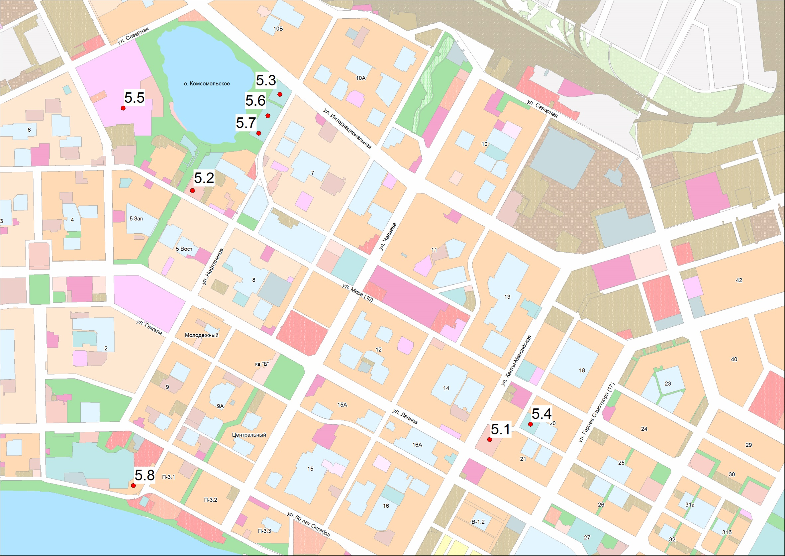
Планируемые социальные объекты
Notes:
Проектами планировок предусмотрено строительство социальных объектов, планируется, что финансирование будет осуществляться за счет привлечения средств инвесторов.
В период 2015-2016 годы частными инвесторами города за счет собственных и привлеченных средств построено: магазинов, торговых комплексов, автомастерских, складов, гаражей, АБК, пунктов общественного питания и других объектов инвестиционной деятельности в количестве 133 шт. (2015 год – 61 объект, 2016 – 72 объекта) на 3,1 млрд. рублей.
Помимо этого ведется строительство Центральной окружной больницы на 1100 коек в городе Нижневартовске. Заказчиком вы-ступает УКС ХМАО-Югры. В настоящее время:
- по Второй очереди строительства готовится конкурс для определения под-рядной организации;
- по Первой очереди строительства проводится корректировка проектной документации, после чего, ориентировочно середина 2017 года, будет проведен конкурс для определения подрядной организации по первой очереди строительства.

Slide 30
Планируемые социальные объекты
№ пп | Наименование объекта капитального строительства | Место расположения | Мощность | Этаж-ность | Стоимость строительства, млн. руб.
5.1. | Культурно-досуговый центр в г. Нижневартовске на пересечении ул. Ханты-Мансийской и ул. Ленина (Аквапарк) | в квартале 21.1 на пересечении ул. Ленина и ул. Ханты-Мансийской | 23 725 кв.м | 5 | ≈ 1 000
5.2. | Здание городского музея с хранилищем архивных фондов | район Озера Комсомольского | 12 733 кв.м | 5 | 1 070,7
5.3. | Универсальная ледовая арена | на пересечении улиц Нефтяников и Интернациональной | 3 000 кв.м | 3 | ≈ 450
5.4. | Спортивный комплекс с универсальным игровым залом и плавательным бассейном | Квартал №20 | 1 800 кв. м площадь зала | 2 | ≈ 300
5.5. | Центральная окружная больница | район Озера Комсомольского | 1100 мест | 12 | 17 700
5.6 | Манеж легкоатлетический (тренировочный) | район Озера Комсомольского | 300 мест | 2 | ≈ 120
5.7 | Тир | район Озера Комсомольского | объект | 1 | ≈ 30
5.8 | Быстровозводимый спортивный комплекс «Модуль». | Перекресток ул. Пикмана и Мусы Джалиля | 444 кв.м | 1 | ≈ 57
Итого: |  |  |  |  | ≈ 20 727
Notes:
Проектами планировок предусмотрено строительство социальных объектов, планируется, что финансирование будет осуществляться за счет привлечения средств инвесторов.

Slide 31
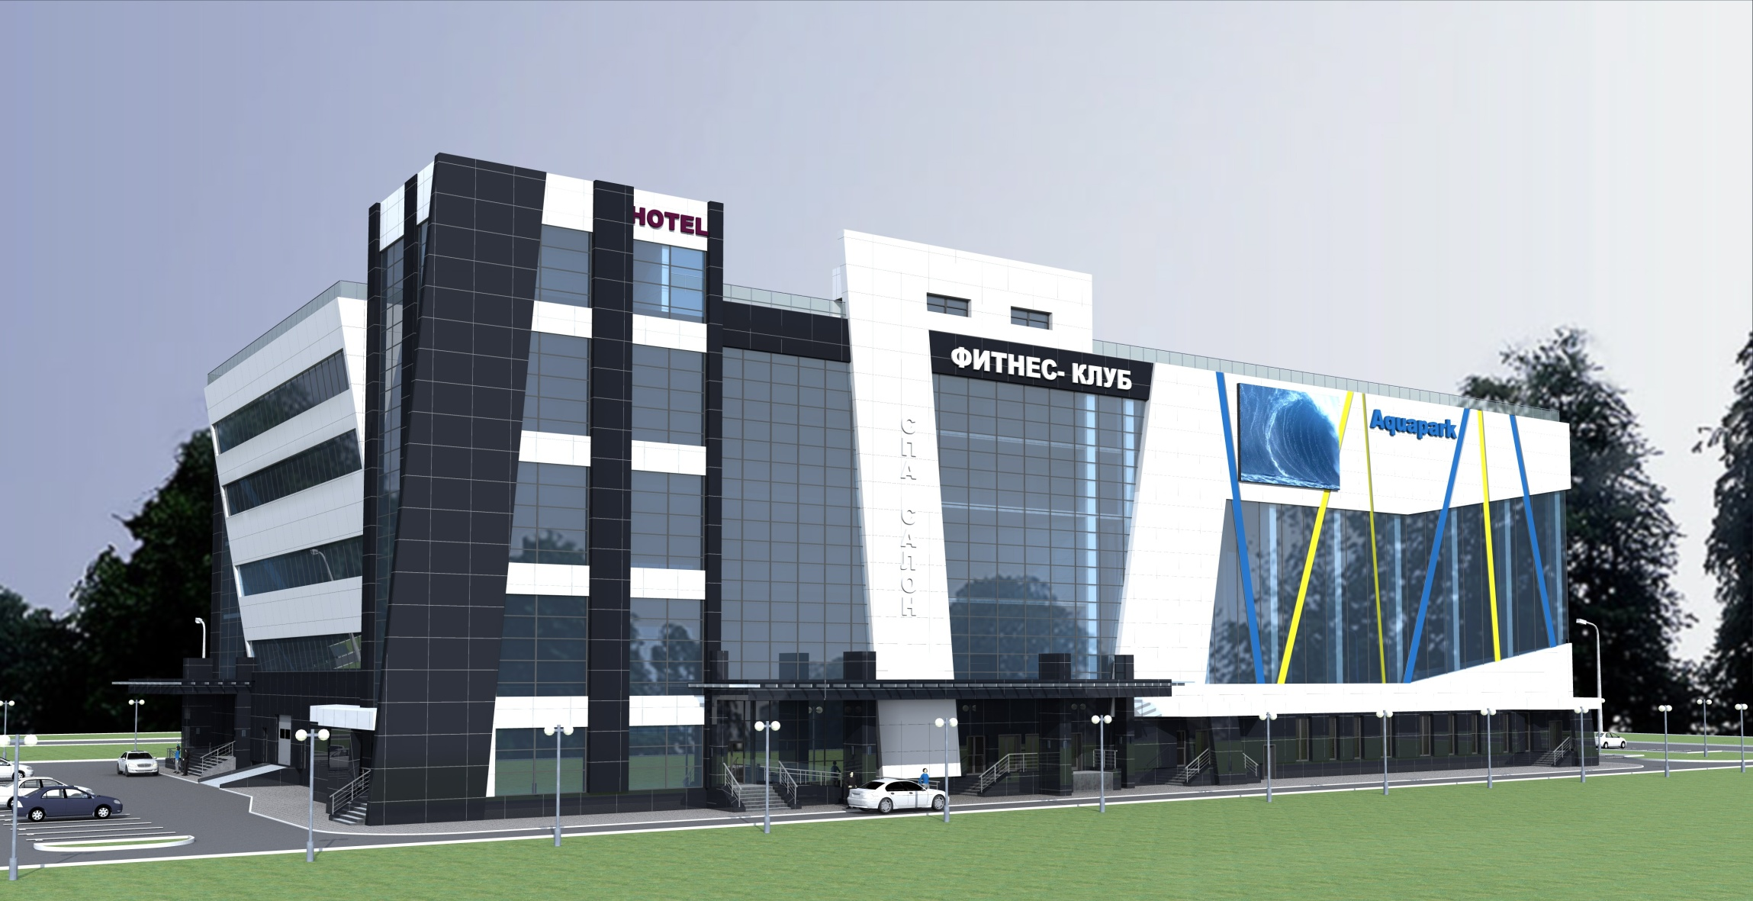
Культурно-досуговый центр (Аквапарк)

Slide 32
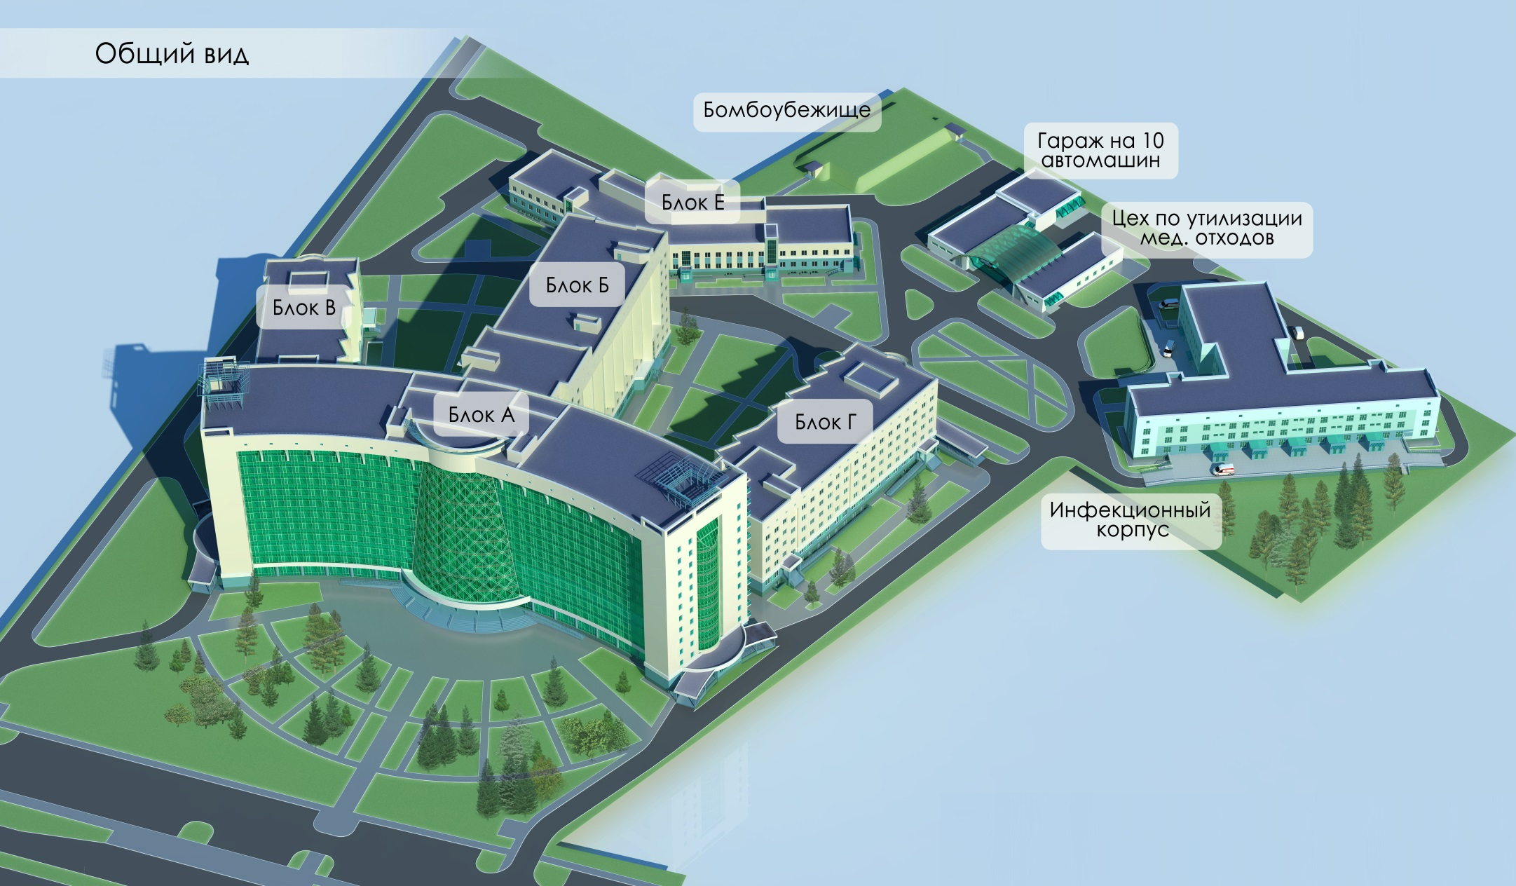
Центральная окружная больница на 1100 мест
Notes:
Помимо этого ведется строительство Центральной окружной больницы на 1100 коек в городе Нижневартовске. Заказчиком выступает УКС ХМАО-Югры. В настоящее время:
- по Второй очереди строительства готовится конкурс для определения под-рядной организации;
- по Первой очереди строительства проводится корректировка проектной до-кументации, после чего, ориентировочно середина 2017 года, будет проведен конкурс для определения подрядной организации по первой очереди строи-тельства.

Slide 33
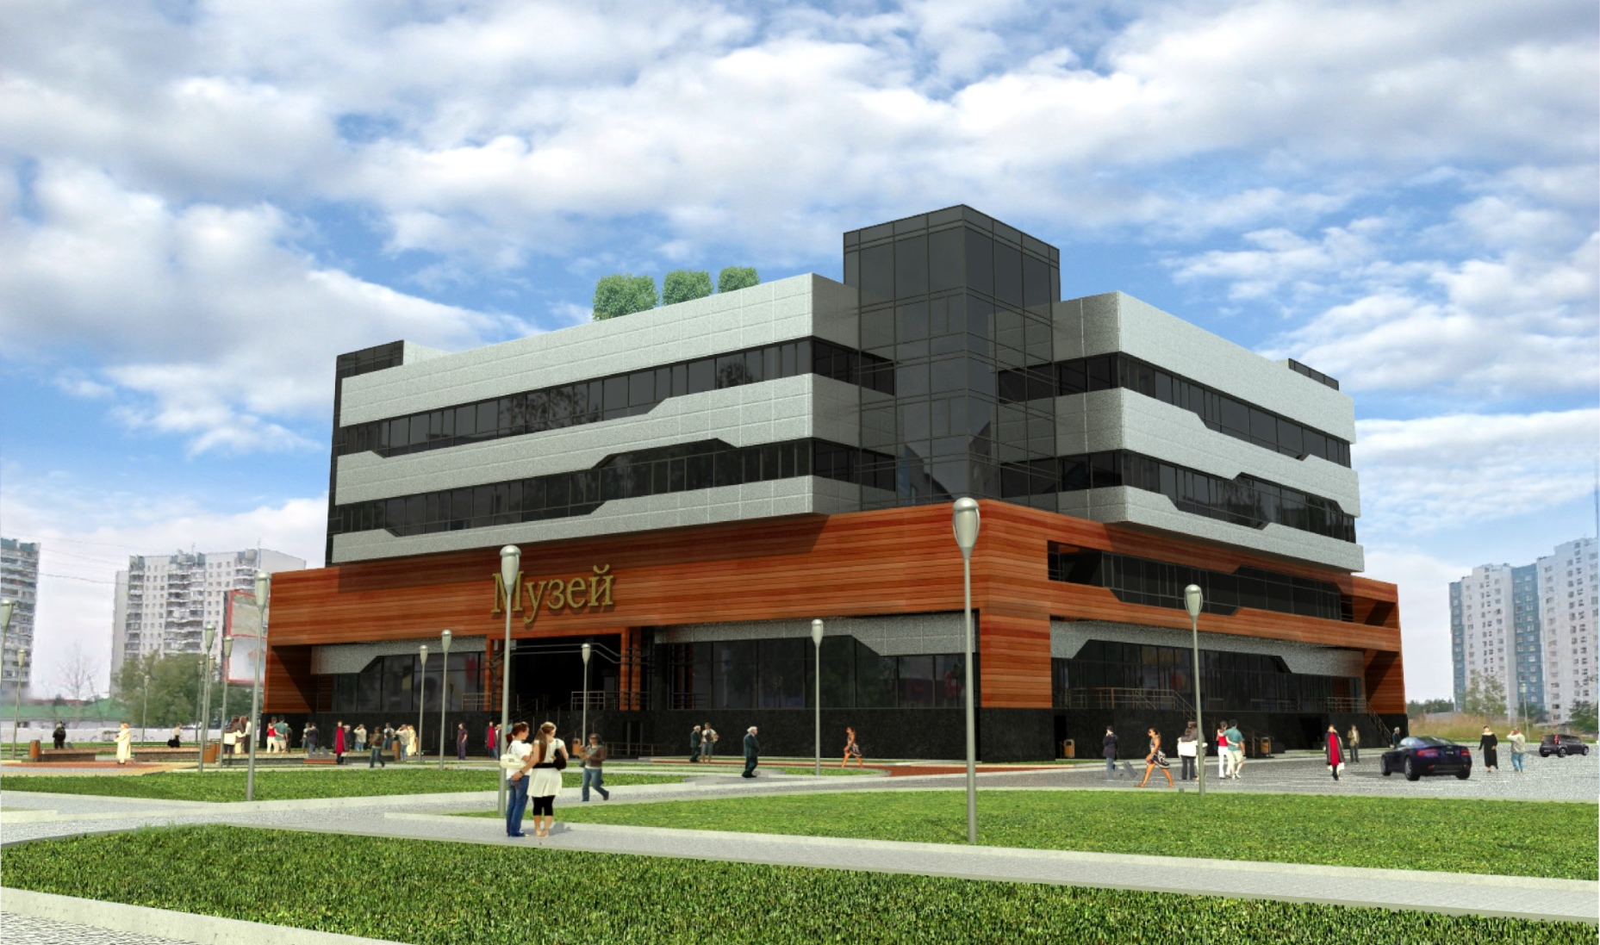
Здание городского музея
с хранилищем архивных фондов

Slide 34
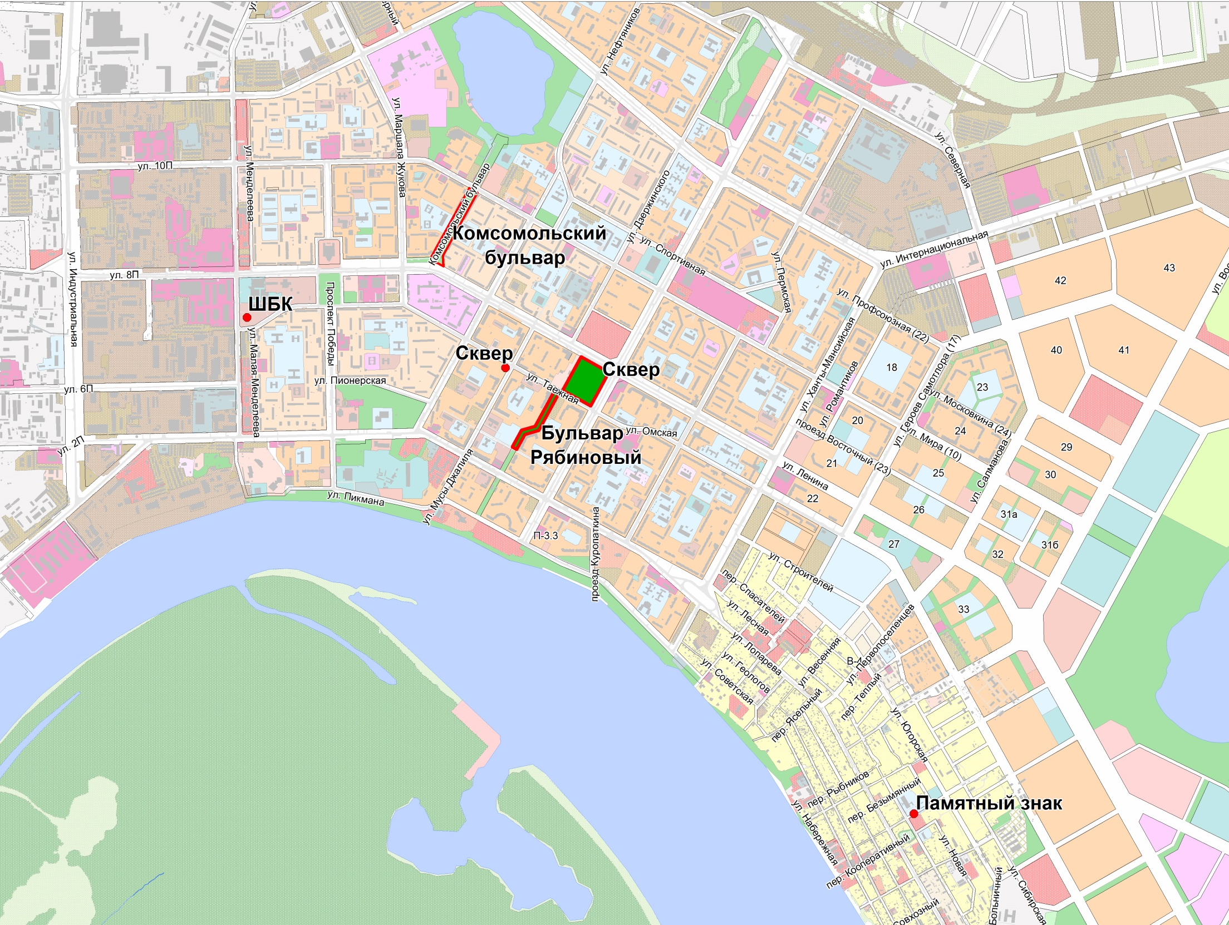
Благоустройство
планируемые объекты
Notes:
Благоустройство

Slide 35
Планируемые зоны благоустройства
В период 2017-2018 годы планируется выполнить:
Обустройство бульвара «Рябиновый», протяженность пешеходной зоны составит 450 метров, 200 млн. руб.
До 2020 года планируется выполнить:
благоустройство и освещение Комсомольского бульвара (289м) – 113,2 млн. руб.;
благоустройство территории Памятного знака жертвам политических репрессий – 14 млн. рублей;
обустройство прилегающей территории к ШБК (Роснефть).
Проектами планировок предусмотрено организация скверов на пересечении:
ул. Чапаева, Ленина и Таежная;
ул. Омская и Мусы Джалиля.

Slide 36
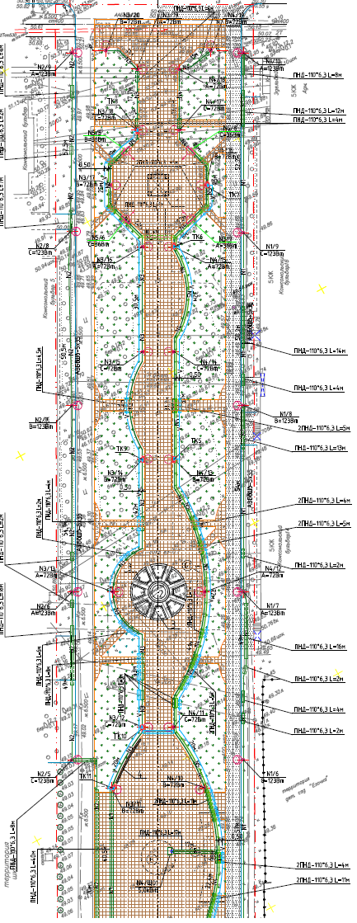
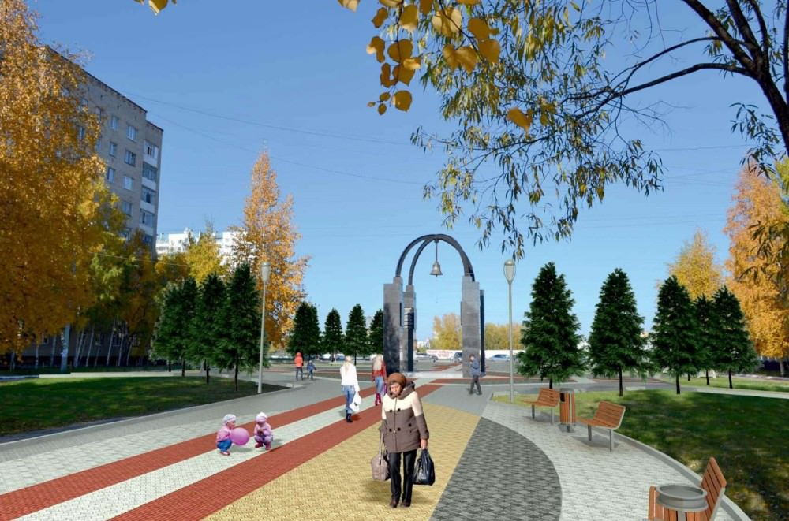
Комсомольский бульвар

Slide 37
Бульвар Рябиновый
Notes:
Благоустройство
В рамках договора о развитии застроенной территории квартала Центральный и 9А предприятие ЗАО «Нижневартовскстройдеталь» в период 2017-2018 годы выполнит работы по обустройству бульвара «Рябиновый».

Slide 38
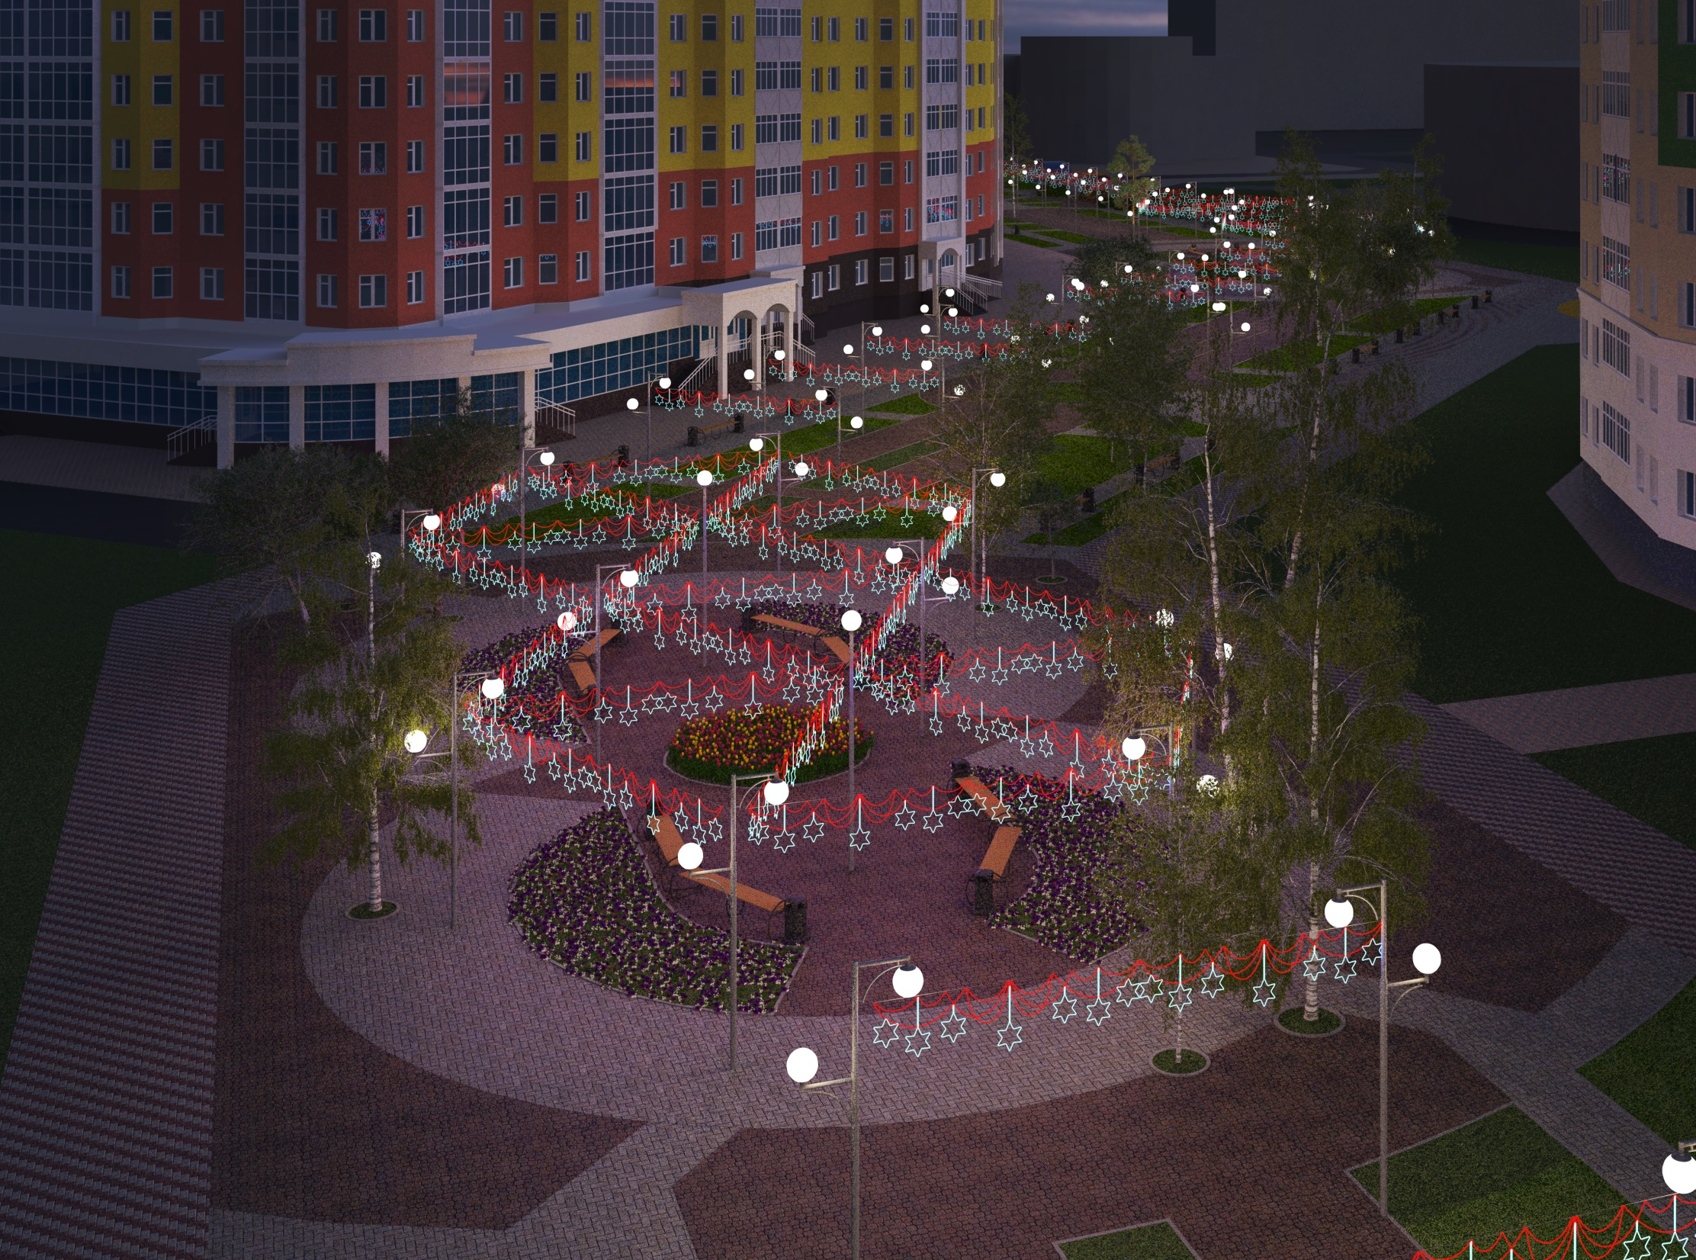
Бульвар Рябиновый

Slide 39
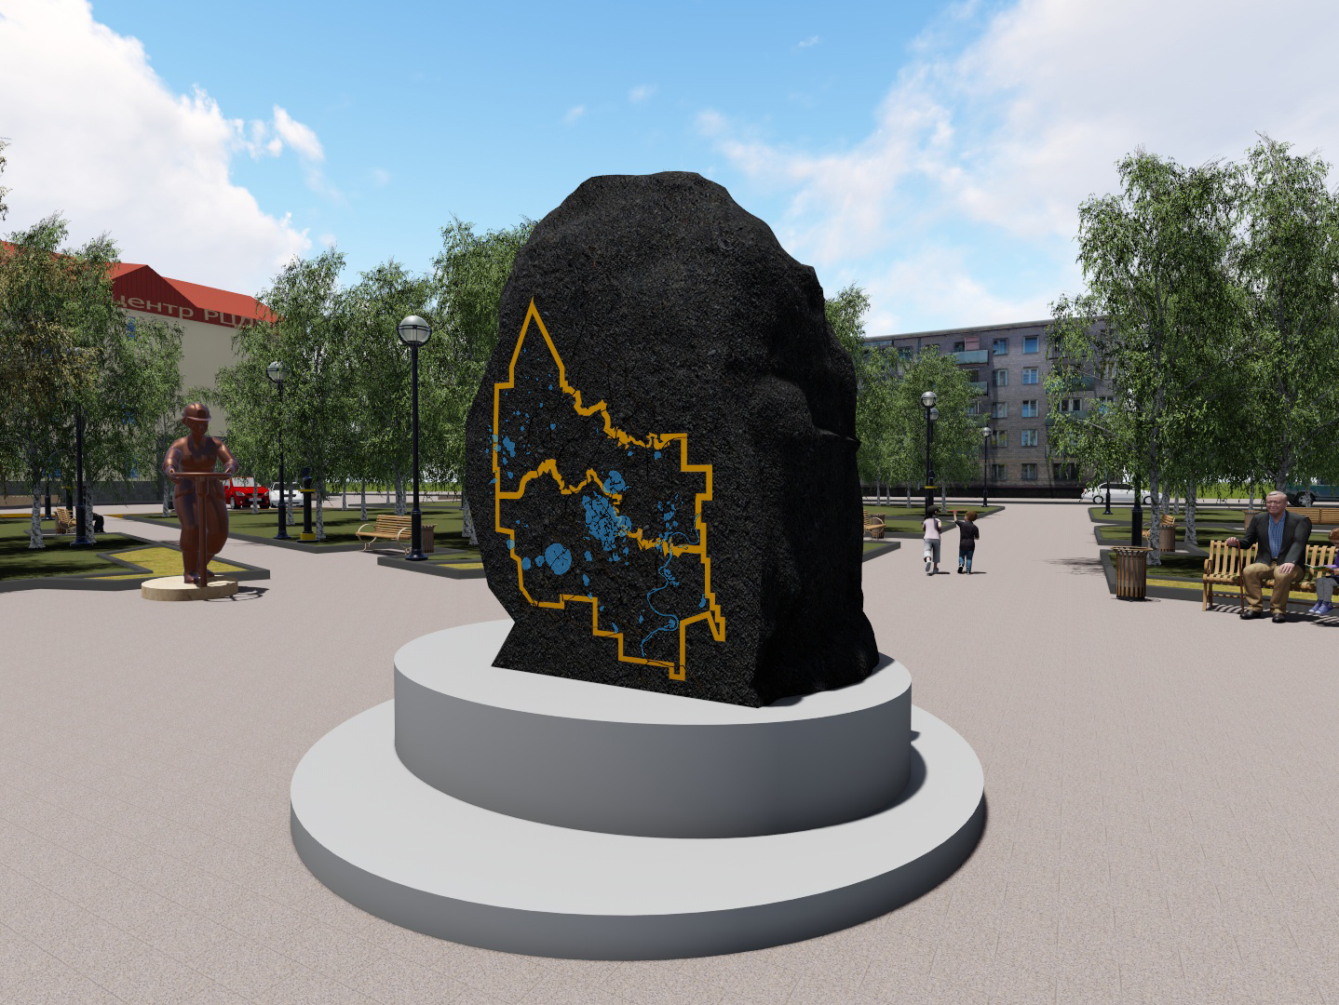
Благоустройство территории ШБК

Slide 40
Инвестиционная карта
6 общеобразовательных школ;
4 детских сада;
8 км дорог;
Котельная 2х40МВт;
Расширение кладбища;
Индустриальный парк;
Организация двух скверов;
Обустройство бульвара Рябиновый;
Благоустройство Комсомольского бульвара;
Многоэтажная жилая застройка кварталов Восточного планировочного района и развитие застроенной территории;
Индивидуальная жилая застройка в старой части города;
Социальные объекты (аквапарк, музей, ледовая арена, спортивный комплекс, манеж, тир).
Notes:
Индустриальный парк:
Определена территория для размещения индустриального парка. После получения распоряжения Губернатора автономного округа о возможности предо-ставления земельного участка находящегося в муниципальной собственности, в аренду без проведения торгов земельный участок будет передан инвестору.
Кладбище:
На сегодняшний день территории существующего городского кладбища не достаточно для более трех лет эксплуатации. В целях дальнейшего обеспечения работы кладбища МКУ УКС разработана проектная документация по расширению территории существующего кладбища. Помимо этого ведется работа по подготовке земельного участка для размещения нового кладбища в северной части городского округа.
Итоги:
Таким образом, за 5-7 лет, при сохранении социально экономической ситуации, планируется построить в новых микрорайонах порядка 700-900 тыс. кв.м. жилых помещений обустроенных социальной и транспортной инфраструктурой (объем капиталовложений застройщиков составит около 40 млрд. рублей), что позволит увеличить показатель площади жилых помещений, приходящийся на одного жителя города Нижневартовска (с 19,3 кв.м. в 2016 году до 20,5 кв. м в 2020 году).

Slide 41
Инвестиционная карта
№ п/п | наименование объектов | мощность |  | стоимость млн. руб.
 |  | единица измерения | показатель
1. | 6 общеобразовательных школ | учащихся | 4300 | 4178,9
2. | 4 детских сада | мест | 1160 | 1081,5
3. | Дороги Восточного планировочного района | км | 8 | 2738,1
4. | Блочно – модульная котельная для кварталов 4 очереди Восточного планировочного района | МВт | 2х40 | 604
5. | Расширение кладбища | га | 7,4197 | 433
6. | Индустриальный парк | га | 108 | ≈ 2754
7. | Организация двух скверов | га | 5,2 | 258
8. | Обустройство бульвара Рябиновый | м | 450 | ≈ 160
9. | Благоустройство Комсомольского бульвара | м | 392,6 | 104,8
10. | Многоэтажная жилая застройка кварталов Восточного планировочного района | тыс. кв. м | ≈ 800 | ≈ 50000
11. | Индивидуальная жилая застройка в старой части города | га | 187 | 3447
12. | Социальные объекты (аквапарк, музей, ледовая арена, спортивный комплекс, манеж, тир). | тыс. кв. м | 41,6 | ≈ 3524
Итого: |  |  |  | ≈ 69 283
Notes:
Итоги:
Таким образом, за 5-7 лет, при сохранении социально экономической ситуации, планируется построить в новых микрорайонах порядка 700-900 тыс. кв.м. жилых помещений обустроенных социальной и транспортной инфраструктурой (объем капиталовложений застройщиков составит около 40 млрд. рублей), что позволит увеличить показатель площади жилых помещений, приходящийся на одного жителя города Нижневартовска (с 19,3 кв.м. в 2016 году до 20,5 кв. м в 2020 году).

Slide 42
СПАСИБО ЗА ВНИМАНИЕ!

